Slide 1
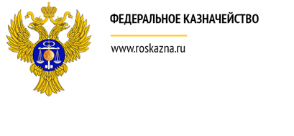
ЦЕЛЕВАЯ МОДЕЛЬ КАЗНАЧЕЙСКОГО СОПРОВОЖДЕНИЯ СРЕДСТВ В ВАЛЮТЕ РОССИЙСКОЙ ФЕДЕРАЦИИ И РЕЗУЛЬТАТЫ БЮДЖЕТНОГО МОНИТОРИНГА
ЗА 2017-2018 ГОДЫ
А.Ю.Демидов
Заместитель руководителя
Федерального казначейства

Slide 2
План: | Номер слайда
1. Общая информация о казначейском сопровождении целевых средств | 3-20
2. Эксперимент Федерального казначейства и Федеральной антимонопольной службы по применению расчетно-калькуляционных материалов при санкционировании расходов в рамках казначейского сопровождения государственного оборонного заказа для выработки механизмов, предотвращающих необоснованное завышение цен | 21-26
3. Эксперимент, проводимый Федеральным казначейством в Республике Татарстан в рамках «гражданского» казначейского сопровождения для выработки механизмов, предотвращающих необоснованное завышение цен | 27-30
4. Эксперимент по казначейскому сопровождению целевых средств Республики Карелия | 31-32
5. Итоги казначейского сопровождения целевых средств (распоряжение Правительства Российской Федерации от 14 июля 2017 года № 1502-р) | 33-36
6. Нормативное правовое регулирование казначейского сопровождения целевых средств | 37-46
7. Информационное обеспечение казначейского сопровождения целевых средств | 47-49
8. Организационно-функциональная модель казначейского сопровождения целевых средств | 50-52
9. Бюджетный мониторинг | 53

Slide 3

ОБЩАЯ ИНФОРМАЦИЯ
О КАЗНАЧЕЙСКОМ СОПРОВОЖДЕНИИ ЦЕЛЕВЫХ СРЕДСТВ

Slide 4
РЕЗУЛЬТАТЫ КАЗНАЧЕЙСКОГО СОПРОВОЖДЕНИЯ ЦЕЛЕВЫХ СРЕДСТВ
В 2016 – 2017 ГОДАХ
млн. руб.
Сумма поступивших на казначейские счета со счетов юридических лиц, открытых в кредитных организациях, остатков неиспользованных субсидий, бюджетных инвестиций |  |  | Сумма перечисленных в доход федерального бюджета остатков неиспользованных субсидий, бюджетных инвестиций |  |  | Получение дополни-тельных доходов федераль-ного бюджета (экспертная оценка) | Кол-во ГК/ соглашений/сумма, млн. руб. |  |  |  | Кол-во юр. лиц | Результаты санкционирования операций на лицевых счетах юр.лиц (кол-во отказанных п/п/сумма, млн. руб.)
2016 г. | 2017 г. | итого | 2016 г. | 2017 г. | итого | 2017 г. | 2016 г. |  | 2017 г.
 |  |  |  |  |  |  |  |  |  |  |  | 2016 г. | 2017 г. | итого
 |  |  |  |  |  |  | ГК кол-во/ сумма | Соглаше- ния кол-во/ сумма | ГК кол-во/ сумма | Соглаше-ния кол-во/ сумма
147 866,5 | 112 950,2 | 260 816,7 | 5 866,3 | 6 927,6 | 12 793,9 | 16 600,0 | 4 533/ 432 070,9 | 4 820/ 612 159,9 | 38 337/ 826 143,73 | 8 777/ 1 297 288,13 | 17 520 | 81 730/ 553 557,7 | 208 248/ 1 013 478,8 | 289 978/ 1 567 036,5
4

Slide 5
ПРОМЕЖУТОЧНЫЕ РЕЗУЛЬТАТЫ
КАЗНАЧЕЙСКОГО СОПРОВОЖДЕНИЯ ЦЕЛЕВЫХ СРЕДСТВ В 2018 ГОДУ
(ПО СОСТОЯНИЮ НА 10 СЕНТЯБРЯ 2018 ГОДА)
млн. руб.
Сумма поступивших на казначейские счета со счетов юридических лиц, открытых в кредитных организациях, остатков неиспользованных субсидий, бюджетных инвестиций | Сумма перечисленных в доход федерального бюджета остатков неиспользованных субсидий, бюджетных инвестиций | Получение дополнительных доходов федерального бюджета (экспертная оценка) | Кол-во ГК/ Соглашений/ сумма, млн. руб. |  | Кол-во юр.лиц | Результаты санкционирования операций на лицевых счетах юр.лиц (кол-во отказанных п/п/сумма, млн. руб.)
2018 г. | 2018 г. | 2018 г. | 2018 г.
 |  |  |  |  |  | 2018 г.
 |  |  | ГК кол-во/сумма | Соглашения кол-во/ сумма
0,00 | 946,0 | 14 000,0 | 40 786/ 3 202 937,30 | 4 414/ 2 762 184,02 | 27 454 | 177 225/ 618 442,22

Slide 6
ПРОМЕЖУТОЧНЫЕ РЕЗУЛЬТАТЫ КАЗНАЧЕЙСКОГО СОПРОВОЖДЕНИЯ ЦЕЛЕВЫХ СРЕДСТВ
(ПО СОСТОЯНИЮ НА 10 СЕНТЯБРЯ 2018 ГОДА)
млрд. руб.
Наименование показателя | Количество юридических лиц | Количество государственных контрактов (контрактов), договоров (соглашений) | Количество лицевых счетов, открытых юр. лицам в ТОФК | Остатки на л/счетах юр. лиц, открытых в ТОФК на 01.01.2018 | Поступило в 2018 году на л/счета юр. лиц, открытые в ТОФК | Кассовый расход с л/счетов юр. лиц, открытых в ТОФК | Остатки на л/счетах юр. лиц, открытых в ТОФК
ВСЕГО | 27 454 | 72 400 | 72 400 | 600,13 | 1 106,65 | 1 184,51 | 522,27
Субсидии, бюджетные инвестиции, взносы в уставные капиталы юридических лиц | 5 269 | 9 792 | 9 792 | 307,90 | 630,76 | 663,48 | 275,18
Авансовые платежи и расчеты по «гражданским» государственным контрактам, контрактам (договорам) | 2 609 | 6 654 | 6 654 | 94,91 | 216,82 | 240,35 | 71,38
Расчеты по государственным контрактам, контрактам (договорам) по ГОЗ | 13 245 | 47 665 | 47 665 | 192,38 | 238,41 | 266,34 | 164,45
Контракты, заключенные бюджетными и автономными учреждениями | 81 | 119 | 119 | 1,16 | 3,39 | 3,30 | 1,25
Межбюджетные субсидии с/х товаропроизводителям, субсидии на капитальные вложения | 6 250 | 8 170 | 8 170 | 3,78 | 17,27 | 11,04 | 10,01

Slide 7
РАСПОРЯЖЕНИЯ (ПОСТАНОВЛЕНИЯ) ПРАВИТЕЛЬСТВА РОССИЙСКОЙ ФЕДЕРАЦИИ
ПО «ГРАЖДАНСКОМУ» КАЗНАЧЕЙСКОМУ СОПРОВОЖДЕНИЮ
№ п/п | Номер | Дата | Краткое содержание
1 | 226 - ДСП | 14.03.2015 | Обеспечить казначейское сопровождение авансовых платежей (в размере до 85%, но не более доведенных лимитов) по заключенным договорам (государственным контрактам) на выполнение работ по строительству космодрома «Восточный».
2 | 1862-р | 05.09.2016 | Обеспечить казначейское сопровождение целевых средств, предоставленных из федерального бюджета и средств на осуществление финансово-хозяйственной деятельности АО «Особые экономические зоны» и иных юридических лиц, заключивших с Минэкономразвития России соглашения об управлении особыми экономическими зонами.
3 | 1416-р | 05.07.2016 | Обеспечить казначейское сопровождение государственных контрактов (контрактов) договоров на выполнение работ по проектированию и строительству транспортного перехода через Керченский пролив.
4 | 1139 | 07.11.2016 | Обеспечить казначейское сопровождение ГК, заключенного Федеральным казначейством с единственным исполнителем с осуществлением отдельных видов контроля (проведение проверки в части соблюдение сроков и фактов поставки товаров (выполнения работ, услуг) с использованием фото-и видеотехники) (гостиница Н.Д. Стахеева).
5 | 800-р | 27.04.2017 | Обеспечить казначейское сопровождение средств, получаемых юридическими лицами по договорам (контрактам), источником финансового обеспечения которых являются средства, полученные Фондом содействия реформированию ЖКХ в рамках реализации программы по переселению граждан из аварийного жилищного фонда в Республике Тыва на 2013 - 2017 годы.
6 | 1502-р | 14.07.2017 | Обеспечить казначейское сопровождение отдельных видов средств с осуществлением отдельных видов контроля (раскрытия структуры цены, ведения раздельного учета затрат, обеспечения осуществления Казначейством России проверки фактической поставки товаров (выполнения работ, оказания услуг) (дорога М-7 «Волга», «Краевая клиническая больница» , «Российская корпорация ракетно-космического приборостроения и информационных систем», обеспечение каналами связи Республики Крым, сельхозтоваропроизводители).
7 | 1631-р | 28.07.2017 | Обеспечить казначейское сопровождение средств, источником образования которых являются субсидии, предоставленные из федерального бюджета ФГБУ «Российский государственный социальный университет».
8 | 1644-р | 31.07.2017 | Обеспечить казначейское сопровождение средств, получаемых юридическими лицами по концессионным соглашениям, источником финансового обеспечения которых являются средства, полученные Фондом содействия реформированию жилищно-коммунального хозяйства в целях реализации проектов модернизации систем коммунальной инфраструктуры.

Slide 8
РАСПОРЯЖЕНИЯ (ПОСТАНОВЛЕНИЯ) ПРАВИТЕЛЬСТВА РОССИЙСКОЙ ФЕДЕРАЦИИ
ПО «ГРАЖДАНСКОМУ» КАЗНАЧЕЙСКОМУ СОПРОВОЖДЕНИЮ
№ п/п | Номер | Дата | Краткое содержание
9 | 2157-р | 04.10.2017 | Обеспечить казначейское сопровождение авансовых платежей по ГК, заключенным федеральным казенным учреждением «Дирекция государственного заказчика по реализации федеральной целевой программы «Модернизация транспортной системы России».
10 | 2164-р | 05.10.2017 | Обеспечить казначейское сопровождение авансовых платежей по ГК, заключаемым Государственным КУ Республики Крым «Служба автомобильных дорог Республики Крым» и Департаментом транспорта и развития дорожно-транспортной инфраструктуры города Севастополя с единственным исполнителем, а также казначейское сопровождение контрактов на сумму более 100 млн. рублей, заключаемых в рамках исполнения указанных ГК.
11 | 2956-р | 27.12.2017 | Обеспечить казначейское сопровождение средств, получаемых юридическими лицами по ГК на строительство и (или) реконструкцию объектов капитального строительства на автомобильных дорогах общего пользования федерального значения, которые заключены подведомственными Росавтодору федеральными казенными учреждениями.
12 | 676-р | 16.04.2018 | Обеспечить казначейское сопровождение ГК на выполнение работ по реконструкции и реставрации с приспособлением для современного использования объекта ФГБУ культуры «Политехнический музей», а также контрактов (договоров), заключенных в рамках его исполнения, предусматривающих авансовые платежи.
13 | 869-р | 05.05.2018 | Обеспечить казначейское сопровождение отдельных средств, предоставленных из бюджета Республики Карелия.
14 | 1123-р | 06.06.2018 | Обеспечить казначейское сопровождение средств, получаемых (полученных) ООО «Промстройсервис» по ГК на выполнение работ по строительству комплекса зданий музея-усадьбы Л.Н. Толстого «Ясная поляна».
15 | 1895-р | 08.09.2018 | Обеспечить казначейское сопровождение средств, получаемых (полученных) юридическими лицами по ГК на проектирование, строительство и техническое оснащение здания ФГБУ «Научно-исследовательский институт пульмонологии ФМБА».
16 | 1076 | 08.09.2018 | Обеспечить казначейское сопровождение средств грантов, предоставляемых в форме субсидий из федерального бюджета на реализацию комплексных научно-технических проектов в агропромышленном комплексе.
17 | 1924-р | 12.09.2018 | Обеспечить казначейское сопровождение средств, выделяемых на проектно-изыскательские работы для создания комплекса коммунальной инфраструктуры на территории особо ценного объекта культурного наследия народов Российской Федерации «Ансамбль Новодевичьего монастыря».

Slide 9
ПОРУЧЕНИЯ ПРАВИТЕЛЬСТВА РОССИЙСКОЙ ФЕДЕРАЦИИ
ПО «ГРАЖДАНСКОМУ»КАЗНАЧЕЙСКОМУ СОПРОВОЖДЕНИЮ
№ п/п | Номер поручения | Дата поручения | Краткое содержание
1 | ИШ-П13-45пр | 08.07.2016 | Обеспечить казначейское сопровождение ГК на оказание услуг по созданию и функционированию средств связи и информационных технологий в целях осуществления мероприятий по подготовке и проведению в Российской Федерации чемпионата мира по футболу FIFA 2018 и Кубка конфедерации FIFA 2017.
2 | ИШ-П12-4802 | 11.08.2016 | Обеспечить и завершить перевод на казначейское сопровождение ГК по строительству (реставрации) стадионов для FIFA 2018 и Кубка конфедерации FIFA 2017.
РАСПОРЯЖЕНИЯ ПРАВИТЕЛЬСТВА РОССИЙСКОЙ ФЕДЕРАЦИИ
ПО КАЗНАЧЕЙСКОМУ СОПРОВОЖДЕНИЮ СРЕДСТВ ГОСУДАРСТВЕННОГО ОБОРОННОГО ЗАКАЗА
№ п/п | Номер РП РФ | Дата РП РФ | Краткое содержание
1 | 639-р (ДСП) | 11.04.2018 | Обеспечить казначейское сопровождение средств, направляемых на реализацию мероприятий, предусмотренных ФЦП «Развитие космодромов на период 2017-2025 годов в обеспечение космической деятельности Российской Федерации».
2 | 670-р (ДСП) | 14.04.2018 | Обеспечить казначейское сопровождение средств, направляемых на реализацию мероприятий государственной программы «Космическая деятельность России на 2013 – 2020 годы».
3 | 866-р (ДСП) | 05.05.2018 | Обеспечить казначейское сопровождение средств по государственному контракту на выполнение работ по объекту ФГУП «Центр Келдыша», а также средств по контрактам (договорам) на сумму 100 тыс. руб. и более, заключенным в рамках его исполнения.
4 | 1003-р | 26.05.2018 | Обеспечить казначейское сопровождение средств по ГК на поставку автомобилей специальных (оперативно-служебных), заключенному МВД России, а также средств по контрактам (договорам), заключаемым (заключенным) в рамках исполнения указанного государственного контракта с осуществлением отдельных видов контроля (раскрытия структуры цены, ведения раздельного учета затрат, обеспечения осуществления Казначейством России проверки фактической поставки товаров (выполнения работ, оказания услуг) и проверки организации ведения бухгалтерского и раздельного учета).
ПОРУЧЕНИЕ МИНИСТРА ФИНАНСОВ РОССИЙСКОЙ ФЕДЕРАЦИИ А.Г. СИЛУАНОВА
№ п/п | Номер поручения | Дата поручения | Краткое содержание
1 | б/н | декабрь 2017 | Обеспечить проведение эксперимента в целях недопущения закупок по завышенным ценам (Республика Татарстан).

Slide 10
ПЕРЕЧЕНЬ НАИБОЛЕЕ КРУПНЫХ ПРОЕКТОВ,
ПОДЛЕЖАЩИХ КАЗНАЧЕЙСКОМУ СОПРОВОЖДЕНИЮ
СТРОИТЕЛЬСТВО ПЕРЕХОДА ЧЕРЕЗ КЕРЧЕНСКИЙ ПРОЛИВ
СТРОИТЕЛЬСТВО СТАДИОНОВ В РАМКАХ ПРОВЕДЕНИЯ ЧЕМПИОНАТА МИРА ПО ФУТБОЛУ FIFA 2018
ИНФОРМАЦИОННОЕ ОБЕСПЕЧЕНИЕ ЧЕМПИОНАТА МИРА ПО ФУТБОЛУ FIFA 2018
КАЗНАЧЕЙСКОЕ СОПРОВОЖДЕНИЕ СРЕДСТВ ФИНАНСОВО-ХОЗЯЙСТВЕННОЙ ДЕЯТЕЛЬНОСТИ АО «ОЭЗ»
ПРИОБРЕТЕНИЕ (СТРОИТЕЛЬСТВО) ДОМОВ ДЛЯ ПЕРЕСЕЛЕНИЯ ГРАЖДАН ИЗ ВЕТХОГО ЖИЛЬЯ (РЕСПУБЛИКА ТЫВА)
КАЗНАЧЕЙСКОЕ СОПРОВОЖДЕНИЕ КОНЦЕССИОННЫХ СОГЛАШЕНИЙ
СУБСИДИИ СЕЛЬСКОХОЗЯЙСТВЕННЫМ ТОВАРОПРОИЗВОДИТЕЛЯМ ИЗ БЮДЖЕТА СУБЪЕКТА РОССИЙСКОЙ ФЕДЕРАЦИИ (МЕСТНОГО БЮДЖЕТА)
СУБСИДИИ НА КАПИТАЛЬНЫЕ ВЛОЖЕНИЯ ИЗ БЮДЖЕТА СУБЪЕКТА РОССИЙСКОЙ ФЕДЕРАЦИИ (МЕСТНОГО БЮДЖЕТА)

Slide 11

КАЗНАЧЕЙСКОЕ СОПРОВОЖДЕНИЕ ГОСУДАРСТВЕННОГО КОНТРАКТА
ПО СТРОИТЕЛЬСТВУ ПЕРЕХОДА ЧЕРЕЗ КЕРЧЕНСКИЙ ПРОЛИВ
Распоряжение Правительства Российской Федерации от 30 января 2015 г. № 118-р
(в редакции распоряжения Правительства Российской Федерации от 5 июля 2016 г. № 1416-р)
Государственный контракт от 17 февраля 2015 г. № 2,
заключенный ФКУ «Управление федеральных автомобильных дорог «Тамань» с ООО «СТРОЙГАЗМОНТАЖ»
на выполнение работ по проектированию и строительству транспортного перехода через Керченский пролив
Стоимость государственного контракта - 228 млрд. руб.
Поступило на лицевые счета исполнителей в ТОФК – 153,52 млрд. руб.
Кассовый расход в кредитные организации – 151,08 млрд. руб.
Остаток на лицевых счетах исполнителей в ТОФК - 2,44 млрд. руб.
(по состоянию на 10 сентября 2018 года)
16 МАЯ 2018 ГОДА
ОТКРЫТО ДВИЖЕНИЕ ПО АВТОМОБИЛЬНОЙ ЧАСТИ КРЫМСКОГО МОСТА
ВСЕГО КОНТРАКТОВ, в том числе: | 1 307
 | 2 в ТОФК | 1 305 в КО
Контрактов 0 уровня | 1 | -
Контрактов 1 уровня | 1 | 5
Контрактов 2 уровня |  | 88
Контрактов 3 уровня |  | 414
Контрактов 4 уровня |  | 654
Контрактов 5 уровня |  | 140
Контрактов 6 уровня |  | 4
ОСОБЕННОСТИ
СОПРОВОЖДЕНИЯ
Комбинированное казначейско-банковское сопровождение государственного контракта, контрактов (договоров) на выполнение работ по проектированию и строительству транспортного перехода через
Керченский пролив
ОТКРЫТИЕ ДВИЖЕНИЯ ПО ЖЕЛЕЗНОДОРОЖНОЙ ЧАСТИ КРЫМСКОГО МОСТА ЗАПЛАНИРОВАНО
НА ДЕКАБРЬ 2019 ГОДА
11

Slide 12




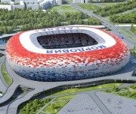

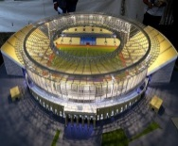

КАЗНАЧЕЙСКОЕ СОПРОВОЖДЕНИЕ ГОСУДАРСТВЕННЫХ КОНТРАКТОВ НА СТРОИТЕЛЬСТВО
СТАДИОНОВ В РАМКАХ ПРОВЕДЕНИЯ ЧЕМПИОНАТА МИРА ПО ФУТБОЛУ FIFA 2018
Поручение Первого заместителя Председателя Правительства Российской Федерации
И.И. Шувалова от 11 августа 2016 г. № ИШ-П12-4802
Эксплуатационная готовность / Перечислено средств по ГК
100%/
98,0 %
Строительство стадиона на 45000 зрительских мест
в г. Волгоград, ГК от 25.11.2014г. № 25-11-01 на сумму
16 131,2 млн. руб. (срок исполнения – 31.05.2018 г.)
Всего по состоянию на 10 сентября 2018 года по 7 ГК перечислено 111 125,82 млн. руб. (97,98% от суммы заключенных ГК), включая авансовые платежи – 67 661,99 млн. руб. (59,66% от суммы заключенных ГК). Стоимость выполненных работ составила 71 704,24 млн. руб.
(63,22% от суммы заключенных ГК), аванс закрыт
на сумму 28 232,06 млн. руб. (41,73% от суммы
выплаченного аванса).
Волгоград
Екатеринбург
100%/ 98,0%
«Строительство стадиона на 45000 зрительских
мест в г. Нижний Новгород», ГК от 22.12.2014г.
№ 22-12-01 на сумму 16 734,7 млн. руб.
(срок исполнения – 31.05.2018г.)
контрактов 1 уровня | 36
контрактов 2 уровня | 13
контрактов 3 уровня | 6
контрактов 1 уровня | 9
контрактов 2 уровня | 6
контрактов 3 уровня | 3
Ростов
-на Дону
Нижний
Новгород
100%/
97,9%
«Строительство стадиона на 35000 зритель-
ных мест в г. Калининград», ГК от 07.12.
2015г. № 3-2-5/21 на сумму 17 362,3
млн.руб.(срок исполнения – 31.05.2018г.)
Общая цена
7 государственных
контрактов по 7 стадионам
113,4 млрд. руб.
Заключено 234 контракта
в рамках исполнения
государственных
контрактов
ПОЛУЧЕНЫ РАЗРЕШЕНИЯ НА ВВОД
В ЭКСПЛУАТАЦИЮ ВСЕХ СТАДИОНОВ
НА ВСЕХ СТАДИОНАХ ПРОВЕДЕНЫ МАТЧИ
контрактов 1 уровня | 4
контрактов 2 уровня | 20
контрактов 3 уровня | 4
контрактов 1 уровня | 42
контрактов 2 уровня | 15
контрактов 3 уровня | 2
контрактов 4 уровня | 1
100%/ 98,0%
«Строительство стадиона на 45000 зри-
тельских мест, г. Саранск», ГК от 22.12.
2014г. № 22-12-02 на сумму 15 215,7
млн.руб.(срок исполнения – 31.05.2018г.)
СРОК РЕАЛИЗАЦИИ
2015 – 2018 годы
Саранск
Самара
ОСОБЕННОСТИ
КАЗНАЧЕЙСКОГО СОПРОВОЖДЕНИЯ
Осуществление контроля за соответствием
информации, содержащейся в документах,
предоставляемых для санкционирования
операций, условиям государственного
Контракта (контракта, договора) в части сроков
поставки товаров (выполнения работ, оказания
услуг), количества товаров (объема работ, услуг).
100%/ 98,0%
«Строительство стадиона на 45000 зри-
тельских мест в г. Ростов-на-Дону», ГК от
25.12.2014г. № 22-12-03 на сумму 18 340,2
млн. руб. (срок исполнения – 31.03.2018г.)
контрактов в ТОФК | 1
контрактов в кредитной организации | 22
контрактов в ТОФК | 1
контрактов в кредитной организации | 25
Калининград
100%/ 98,0%
«Стадион «Центральный Комплекс» вмести-
мостью 35000 зрительных мест, г.Екатеринбург»,
ГК от 11.09.2015г. № 2-2-5/09 на сумму 12 003,8
млн. руб. (срок исполнения – 31.05.2018г.)
контрактов 1 уровня | 14
контрактов 2 уровня | 49
контрактов 3 уровня | 8
100%/ 98,0%
«Строительство стадиона на 45000 зрительских
мест, г. Самара», ГК от 28.08.2014г. № 28-08-01 на сумму
17 629,2 млн. руб. (срок исполнения – 31.03.2018г.)
Не подлежат казначейскому сопровождению:
- в 2017 году контракты (договоры) на сумму до 10 млн. руб.
- в 2018 году контракты (договоры) на сумму до 3 млн. руб.

Slide 13
КАЗНАЧЕЙСКОЕ СОПРОВОЖДЕНИЕ ГОСУДАРСТВЕННОГО КОНТРАКТА ПО ИНФОРМАЦИОННОМУ ОБЕСПЕЧЕНИЮ ЧЕМПИОНАТА МИРА ПО ФУТБОЛУ FIFA 2018
Протокол совещания у Первого заместителя Председателя Правительства Российской Федерации И.И. Шувалова от 8 июля 2016 г. № ИШ-П13-45пр
ВСЕГО КОНТРАКТОВ в рамках исполнения ГК, в том числе: |  | Сумма заключенных контрактов, млн. руб. | Поступило на 41 л/с исполнителей (соисполнителей), млн. руб. | Кассовый расход с 41 л/с исполнителей (соисполнителей), млн. руб.
 |  |  |  | на 41 л/с | на счета в кредитные организации | Остаток
контрактов 0 уровня | 1 | 10 962,99 | 5 991,80 | 5 931,88 | 23,92 | 36,00
контрактов 1 уровня | 1 | 10 853,37 | 6 036,76* | 3 556,34 | 2 121,31 | 359,11
контрактов 2 уровня | 77 | 7 953,46 | 3 556,34 | 99,67 | 2 252,71 | 1 203,96
контрактов 3 уровня | 19 | 295,57 | 99,67 | 15,06 | 74,97 | 10,01
контрактов 4 уровня | 5 | 34,03 | 15,06 | 0,52 | 13,74 | 0,79
контрактов 5 уровня | 2 | 3,81 | 0,52 | 0,00 | 0,52 | 0,00
ИТОГО | 105 | х | х | 9 603,47 | 4 486,81 | 1 609,87
Структура цены ГК Минкомсвязи России с ГК «Ростех» (0 уровень) и контракта ГК «Ростех» с ООО «НЦИ» (1 уровень), 2-5 уровни
Наименование показателя | Цена, млн. руб.
 | 0 уровень (план) | 1 уровень (план) | 2-5 уровни
Материалы | - | 0,07 | 157,86
Работы и услуги сторонних орг-й | 9 197,77 | 7 236,72 | 1 082,44
Амортизация | - | - | 475,55
Затраты на оплату труда | - | 479,98 | 452,32
Страховые взносы | - | 99,89 | 183,09
Накладные расходы | - | 839,66 | 976,53
Прибыль | 92,90 (1 %) | 616,44 (6 %) | 54,98
НДС | 1 672,32 | 1 508,59 | 607,37
Итого цена с НДС | 10 962,99 | 10 853,37 | 3 990,2
По состоянию на 10 сентября 2018 года
* в том числе возврат НДС 104,88 млн. рублей
ОСОБЕННОСТИ
КАЗНАЧЕЙСКОГО СОПРОВОЖДЕНИЯ
Раскрытие исполнителем структуры образования цены товаров, работ, услуг с расчетом себестоимости по элементам затрат и прибыли (предельной доходности не более 10 процентов ГК) при заключении и исполнении ГК
Определение в порядке оплаты ГК сроков и условий выплаты прибыли (предельной доходности не более 10 процентов ГК)
Контроль за соответствием информации, содержащейся в документах, подтверждающих возникновение денежных обязательств, срокам и объемам оказанных услуг, предусмотренных условиями ГК
Подтверждение факта оказания услуг с использованием фото -, видеотехники
Государственный контракт от 7 октября 2016 г. № 0410/139, заключенный Минкомсвязи России с ГК «Ростех»
на оказание услуг по созданию и функционированию средств связи
и информационных технологий в соответствии с Концепцией развития средств связи и информационных технологий в целях осуществления мероприятий по подготовке и проведению в Российской Федерации чемпионата мира по футболу FIFA 2018 года и Кубка конфедераций FIFA 2017 года
Стоимость государственного контракта – 10,9 млрд. рублей.,
Прибыль в соответствии с государственным контрактом – не более 10%
Срок исполнения государственного контракта – 31 декабря 2018 года
В рамках государственного контракта ГК «Ростех» заключен контракт с основным исполнителем (1 уровня) ООО «Национальный Центр Информатизации» (ООО «НЦИ») от 28 октября 2016 г. № 17710474375160000980/РТ/1648-14287 на сумму
10,8 млрд. рублей, с исполнителями (2-5 уровней) заключено 103 контракта

Slide 14
СПРАВОЧНАЯ ИНФОРМАЦИЯ ОБ УВЕЛИЧЕНИИ ЗАРАБОТНОЙ ПЛАТЫ В РАМКАХ РЕАЛИЗАЦИИ ГОСУДАРСТВЕННОГО КОНТРАКТА ПО ИНФОРМАЦИОННОМУ ОБЕСПЕЧЕНИЮ ЧЕМПИОНАТА МИРА ПО ФУТБОЛУ FIFA 2018
Примеры увеличения заработной платы:
832 300 руб.
+
1 275 000 руб. =
2 107 300 руб.
240 400 руб.
180 000 руб.
+
62 000 руб.
=
242 000 руб.
1 275 000 руб.
До участия,
как соисполнителя по Государственному контракту
91 955 руб.
62 000 руб.
рост на
64 455 руб.
27 500 руб.
Вовремя участия,
как соисполнителя по Государственному контракту
-
Заработная плата инженера
в ООО «САТЕЛ»
Введена новая штатная единица - «монтажник связи-кабельщик» в ООО «Т-Хелпер Связь»
Инженер систем радиосвязи в ООО «Астраком» назначен на должность «руководителя технической службы» (замещает обе должности)
Повышение окладов и введение новых штатных единиц в ООО «РКИ», общее увеличение
на 832 300 руб. в месяц
Наименование организации | Сумма ежемесячных окладов до участия в проекте (руб.) | Сумма ежемесячных окладов во время участия в проекте (руб.) | Увеличение окладов (руб./раз) (4=2-3) | Сумма увеличения з/п за время участия в проекте (руб.) (5=4*срок контракта в месяцах)
1 | 2 | 3 | 4 | 5
Итого | 3 207 276,00 | 6 934 152,00 | 3 546 876,00/2,2 | 15 532 939,50
ООО «Т-Хелпер Связь» | 667 776,00 | 1 912 051,00 | 1 244 275,00/2,9 | 4 603 817,50
ООО «САТЕЛ» | 192 500,00 | 482 801,00 | 290 301,00/2,5 | 3 483 612,00
ООО «Астраком» | 1 072 000,00 | 2 432 000,00 | 1 180 000,00/2,27 | 4 366 000,00
ООО «РКИ» | 1 275 000,00 | 2 107 300,00 | 832 300,00 / 1,7 | 3 079 510,00
ОСОБЕННОСТИ РЕАЛИЗАЦИИ
ГОСУДАРСТВЕННОГО КОНТРАКТА
Общая сумма увеличения заработной платы без учета премий и надбавок за время участия в реализации Государственного контракта организаций ООО «Астраком», ООО «САТЕЛ», ООО «Т-Хелпер Связь» и ООО «РКИ» составила 15 532 939,50 рублей
(на срок заключенных контрактов (договоров) в рамках реализации Государственного контракта)
14

Slide 15
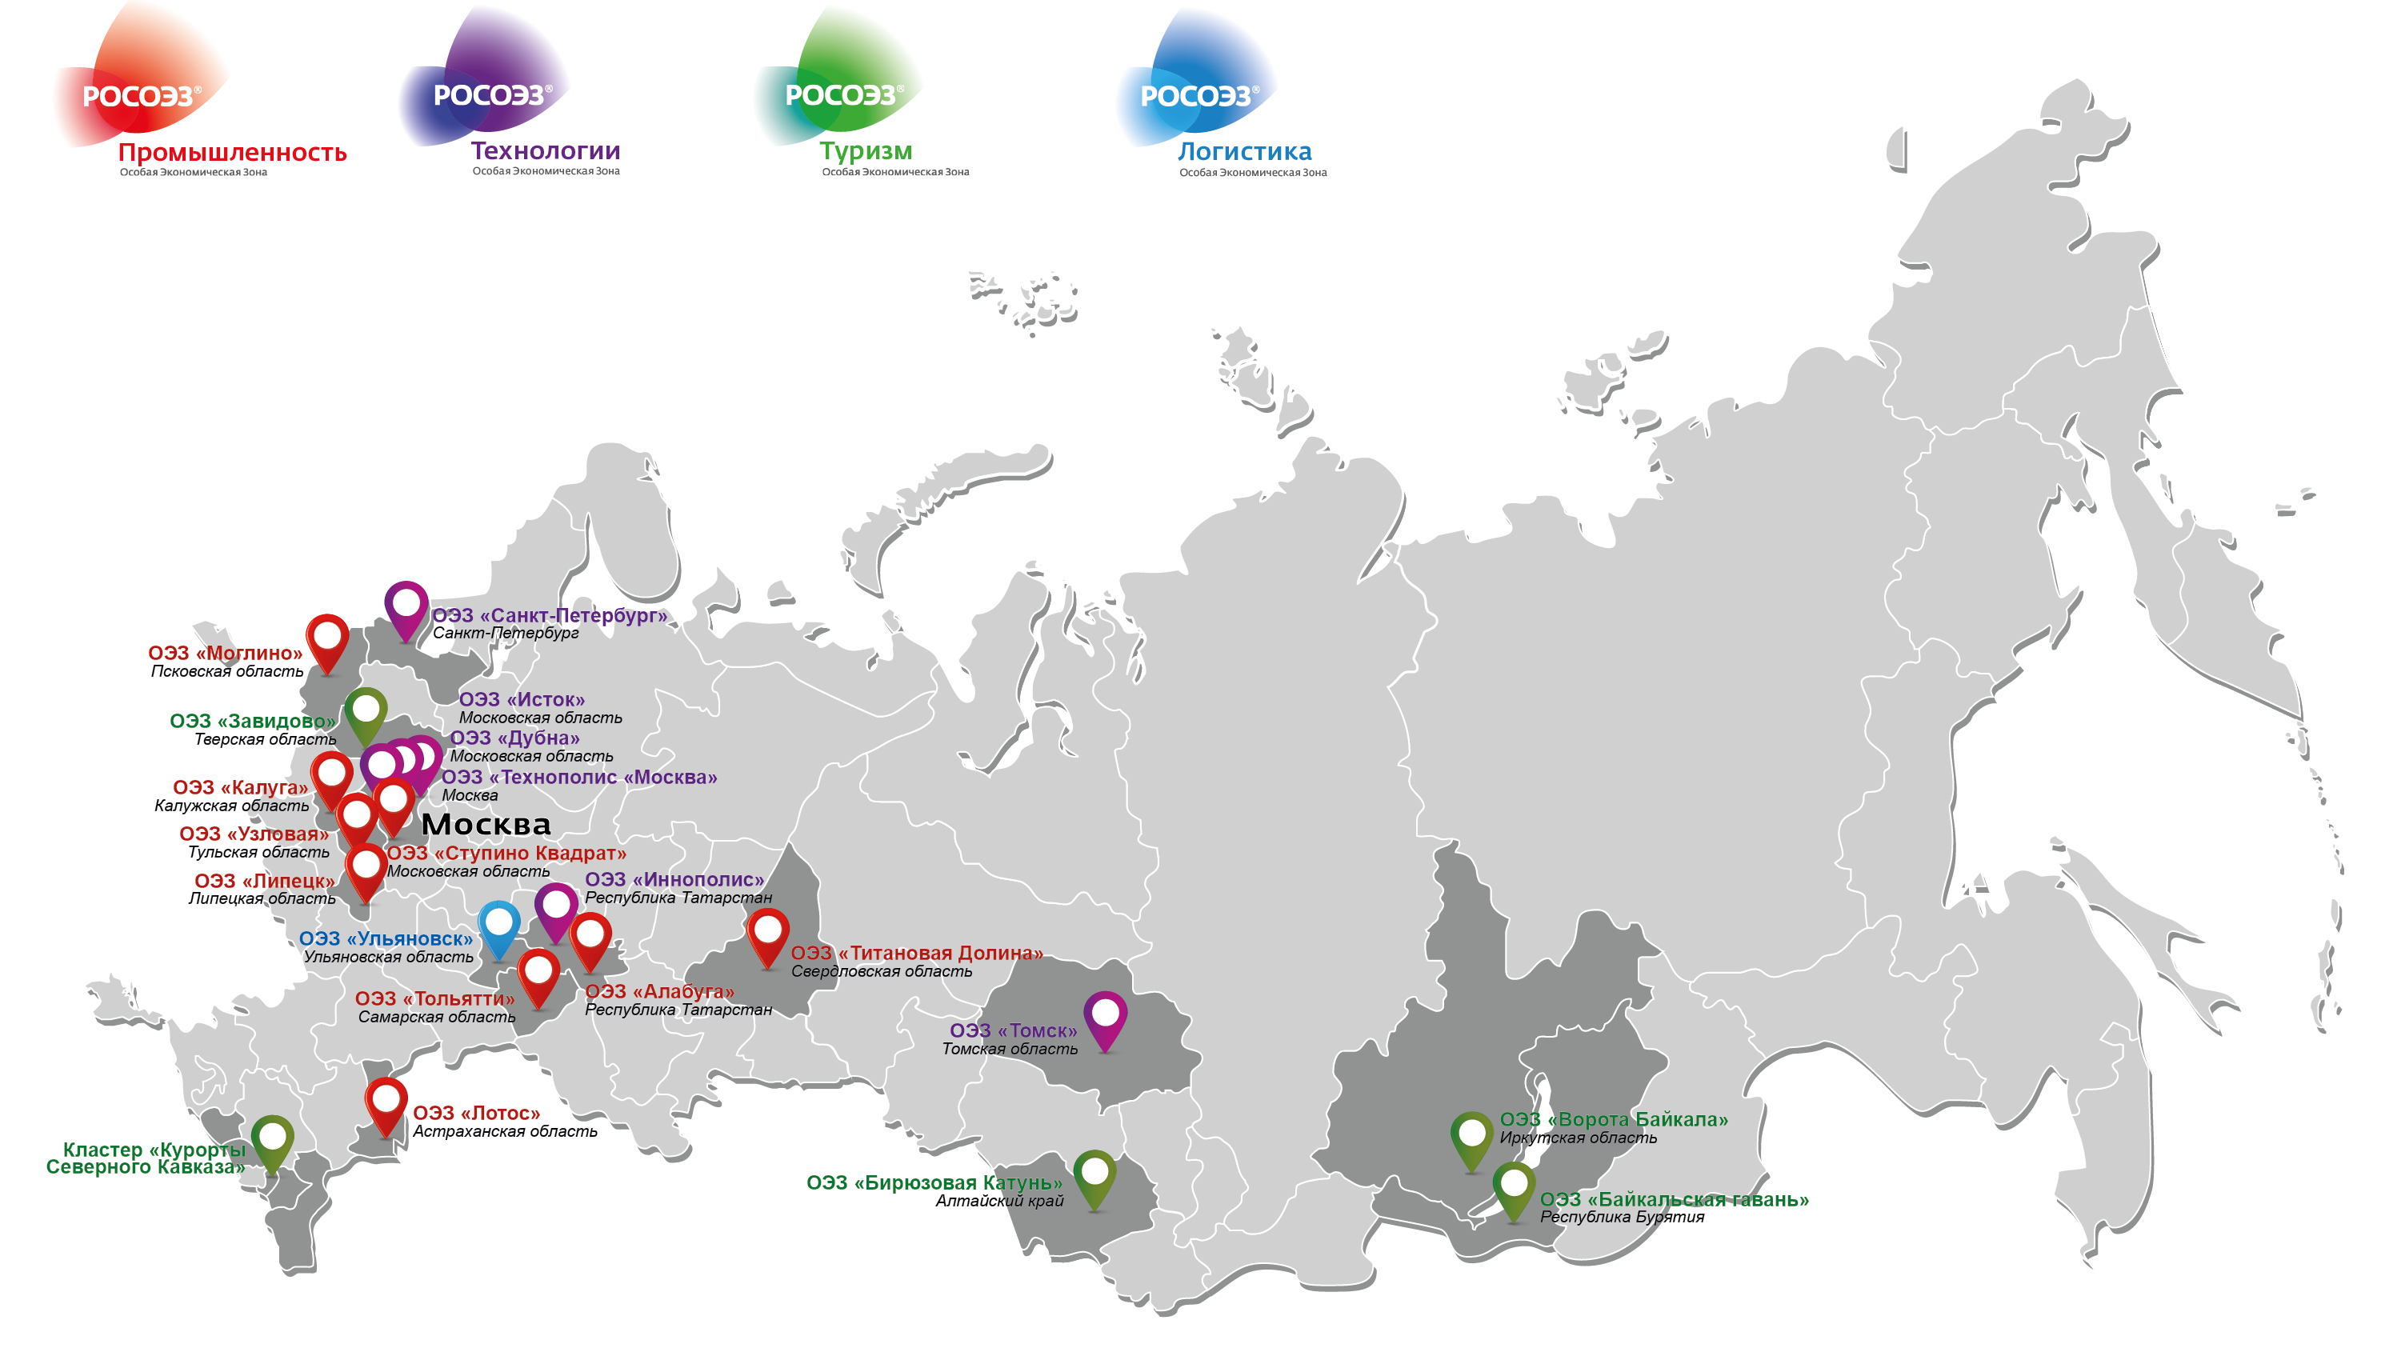




КАЗНАЧЕЙСКОЕ СОПРОВОЖДЕНИЕ СРЕДСТВ
ФИНАНСОВО-ХОЗЯЙСТВЕННОЙ ДЕЯТЕЛЬНОСТИ АО «ОЭЗ»
Распоряжение Правительства Российской Федерации от 5 сентября 2016 г. № 1862-р
Размер уставного капитала АО «ОЭЗ» - 131,06 млрд. руб.
В органах Федерального казначейства открыты лицевые счета АО «Особые экономические зоны» (ОЭЗ), 4 филиалам ОЭЗ и 16 управляющим компаниям, обеспечивающим управление 21 особыми экономическими зонами
Наименование | Количество л/с | Поступило на 41 л/с млн. руб. | Кассовый расход с 41 л/с, млн. руб. | Остаток
ЦЕЛЕВЫЕ СРЕДСТВА, ПРЕДОСТАВЛЕННЫЕ ИЗ ФБ | 19 | 18 358,93 | 11 265,71 | 7 093,22
СРЕДСТВА ФИНАНСОВО-ХОЗЯЙСТВЕННОЙ ДЕЯТЕЛЬНОСТИ | 21 | 57 592,26 | 44 427,88 | 13 164,38
ИТОГО | 40 | 75 951,19 | 55 693,59 | 20 257,60
21 ОЭЗ, в том числе:
9 промышленно-производственных
6 технико-внедренческих
5 туристско-
рекреационных
1 портовая
Информация по состоянию на 10 сентября 2018 года нарастающим итогом начиная с 2016 года (казначейское сопровождение целевых средств и средств ФХД с 2016 года )
ОСОБЕННОСТИ
КАЗНАЧЕЙСКОГО СОПРОВОЖДЕНИЯ
С 15 сентября 2016 года органами Федерального казначейства осуществляется казначейское сопровождение целевых средств (взнос в уставный капитал, бюджетные инвестиции) и средств финансово- хозяйственной деятельности акционерного общества «Особые экономические зоны» и юридических лиц, созданных
для управления особыми экономическими зонами в субъектах Российской федерации
15

Slide 16



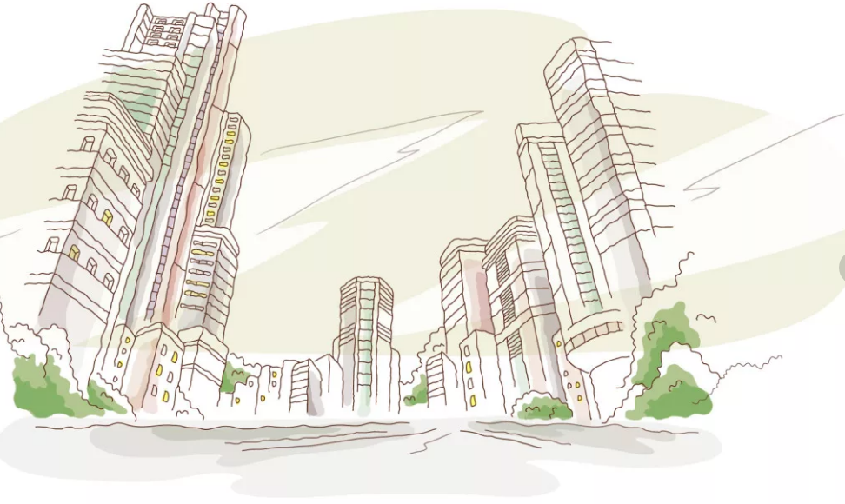
КАЗНАЧЕЙСКОЕ СОПРОВОЖДЕНИЕ КОНТРАКТОВ (ДОГОВОРОВ)
НА ПРИОБРЕТЕНИЕ (СТРОИТЕЛЬСТВО) ДОМОВ ДЛЯ ПЕРЕСЕЛЕНИЯ ГРАЖДАН
ИЗ ВЕТХОГО ЖИЛЬЯ (РЕСПУБЛИКА ТЫВА)
Распоряжение Правительства Российской Федерации от 27 апреля 2017 г. № 800-р
Договор долевого участия
от 5 сентября 2008 г. № 62-3С
о предоставлении Республике Тыва финансовой поддержки
за счет средств Государственной корпорации – Фонд содействия реформированию жилищно-коммунального хозяйства при реализации региональной адресной программы Республики Тыва по проведению капитального ремонта многоквартирных домов и (или) региональной программы
по переселению граждан из аварийного жилищного фонда
В рамках казначейского сопровождения указанных средств
по состоянию на 10 сентября 2018 года 11 исполнителям (соисполнителям) государственных (муниципальных) контрактов открыто 597 лицевых счетов для учета операций неучастника бюджетного процесса
Показатели | Всего | Фактически исполнено | На стадии исполнения
Количество контрактов (договоров подряда), шт. | 100* | 53 | 47
Сумма контрактов, млн. руб. | 2 980,95 | 310,77 | 2 670,18
Количество домов по контрактам, ед. (количество квартир в домах) | 49 (1 939) | 16 (403) | 33 (1 536)
До казначейского сопровождения (2013–2016 гг.) построено 5 домов (57 квартир) В ходе казначейского сопровождения (2017–2018 гг.) построено 11 домов (346 квартир) *в 100 контрактов (договоров подряда) не входят 550 муниципальных контрактов, т.к. 550 контрактов исполняются по 5 договорам подряда.
Информация по состоянию на 10 сентября 2018 года нарастающим итогом,
начиная с 2013 года
ОСОБЕННОСТИ
КАЗНАЧЕЙСКОГО СОПРОВОЖДЕНИЯ
контроль за соответствием содержащейся в документах, подтверждающих возникновение денежных обязательств, информации о сроках выполнения работ и их объеме условиям договоров (контрактов), подтверждение фактов выполнения работ с использованием фото -, видеотехники

Slide 17
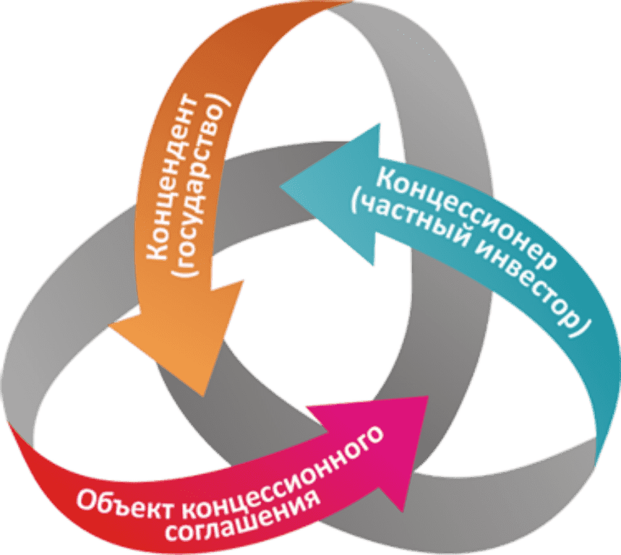

КАЗНАЧЕЙСКОЕ СОПРОВОЖДЕНИЕ КОНЦЕССИОННЫХ СОГЛАШЕНИЙ
Распоряжение Правительства Российской Федерации от 31 июля 2017 г. № 1644-р
Казначейскому сопровождению подлежат средства, получаемые юридическими лицами по концессионным соглашениям в части средств финансовой поддержки, предоставляемой Государственной корпораций -
Фондом содействия реформированию жилищно-коммунального хозяйства на реализацию проектов модернизации систем коммунальной инфраструктуры
Концессионные соглашения, ед. |  | Сумма по концессионным соглашениям, млн. руб.
ВСЕГО | 38 | 11 864,63
ИСПОЛНЕНО | 15 | 5 840,38
НА ИСПОЛНЕНИИ | 23 | 6 024,25
Информация по состоянию на 10 сентября 2018 года
ОСОБЕННОСТИ
КАЗНАЧЕЙСКОГО СОПРОВОЖДЕНИЯ
Расширенное казначейское сопровождения в части контроля:
за не превышением размеров долевого финансирования;
за соответствием содержащейся в документах, подтверждающих возникновение денежных обязательств, информации о сроках и количестве поставки товаров (выполнения работ, оказания услуг) условиям концессионных соглашений;
а также проверку фактов поставки товаров (выполнения работ, оказания услуг) с использованием фото- и видеотехники

Slide 18

КАЗНАЧЕЙСКОЕ СОПРОВОЖДЕНИЕ СРЕДСТВ, ПРЕДСТАВЛЯЕМЫХ
ИЗ ФЕДЕРАЛЬНОГО БЮДЖЕТА БЮДЖЕТАМ СУБЪЕКТОВ РОССИЙСКОЙ ФЕДЕРАЦИИ
Субсидии сельскохозяйственным товаропроизводителям из бюджета субъекта Российской Федерации (местного бюджета)
В 2017 году, в соответствии с частью 11 статьи 5 Федерального закона от 19.12.2016г. № 415-ФЗ «О федеральном бюджете на 2017 год и на плановый период 2018 и 2019 годов», ТОФК на основании обращения финансового органа субъекта Российской Федерации (муниципального образования) осуществляли казначейское сопровождение субсидий, предоставляемых из бюджетов субъектов Российской Федерации (местных бюджетов) юридическим лицам, крестьянским (фермерским) хозяйствам, индивидуальным предпринимателям, источником финансового обеспечения которых являлись субсидии сельскохозяйственным товаропроизводителям по поддержке отраслей промышленности и сельского хозяйства.
В 2018 году в соответствии с частью 8 статьи 5 Федерального закона от 5.12.2017г. № 362-ФЗ казначейскому сопровождению подлежат субсидии, предоставляемые из бюджетов субъектов РФ (местных бюджетов) юридическим лицам, крестьянским (фермерским) хозяйствам, индивидуальным предпринимателям, источником финансового обеспечения которых являются субсидии сельскохозяйственным товаропроизводителям по поддержке отраслей промышленности и сельского хозяйства на основании обращения финансового органа субъекта РФ (муниципального образования)
Наименование | Количество субъектов Российской Федерации | Открыто лицевых счетов юридическим лицам – получателям субсидий, ед. |  |  | Субсидии сельскохозяйственным товаропроизводителям по поддержке отраслей промышленности и сельского хозяйства на лицевых счетах в ТОФК, млн. рублей
 |  | Всего | в том числе
 |  |  | региональ-ного уровня | муници-пального уровня | Перечислено на л/с, открытые в ТОФК | Кассовый расход с л/с, открытых в ТОФК | Остаток
По состоянию на 1 января 2018 года | 62 | 4 847 | 4 476 | 371 | 11 774,09 | 7 983,55 | 3 790,54
По состоянию на 10 сентября 2018 года | 71 (104 обращения финансовых органов субъектов (муниципальных образований) | 5 601 | 5 483 | 118 | 14 853,16 | 7 054,28 | 7 798,88
ОСОБЕННОСТИ
КАЗНАЧЕЙСКОГО СОПРОВОЖДЕНИЯ
Казначейское сопровождение субсидий, предоставляемых из бюджетов субъектов РФ
(местных бюджетов) сельскохозяйственным товаропроизводителям на основании обращения финансового органа субъекта РФ
(муниципального образования)
18

Slide 19
РЕЕСТР КОНЕЧНЫХ ПОЛУЧАТЕЛЕЙ СУБСИДИЙ,
ВЗНОСОВ В УСТАВНЫЙ (СКЛАДОЧНЫЙ) КАПИТАЛ
Главные распорядители бюджетных средств (информационная система) |  |  |  | Федеральное казначейство (ГИИС «Электронный бюджет)
Личный кабинет заявителя (потенциального получателя субсидии) | Критерии отбора | Отбор | Вид поддержки (субсидия, взнос) | Вид поддержки (субсидия, взнос) | Соглашение |  |  |  |  | Сумма фактичес- ких выплат | Показатели результатив-ности (факт)
 |  |  |  |  | реквизиты | сумма | источники финан- сирования | % софинан-сирования | показатели результа-тивности (план)
Заявка |  |  | Получатель | Получатель
…….. |  |  | …….. | ……..
19

Slide 20

КАЗНАЧЕЙСКОЕ СОПРОВОЖДЕНИЕ СРЕДСТВ, ПРЕДСТАВЛЯЕМЫХ
ИЗ ФЕДЕРАЛЬНОГО БЮДЖЕТА БЮДЖЕТАМ СУБЪЕКТОВ РОССИЙСКОЙ ФЕДЕРАЦИИ
НА КАПИТАЛЬНЫЕ ВЛОЖЕНИЯ
Субсидии на капитальные вложения из бюджета субъекта Российской Федерации (местного бюджета)
В 2018 году в соответствии с пунктом 8 части 2 статьи 5 Федерального закона № 362-ФЗ казначейскому сопровождению подлежат авансовые платежи по государственным (муниципальным) контрактам, заключаемым на сумму 100,0 млн. рублей и более государственными заказчиками для обеспечения государственных нужд субъекта РФ (муниципальными заказчиками для обеспечения муниципальных нужд)
и субсидии юридическим лицам, предоставляемые из бюджета субъекта РФ (местного бюджета),
если источником финансового обеспечения расходных обязательств субъекта РФ (муниципального образования) являются субсидии на капитальные вложения, предоставляемые
из федерального бюджета бюджету субъекта РФ
Наименование | Субсидии на капитальные вложения на л/с в ТОФК, млн. рублей
 | Количество субъектов Российской Федерации | Открыто л/с юр. лицам – получателям субсидий, ед. | Перечислено на л/с, открытые в ТОФК | Кассовый расход с л/с, открытых в ТОФК | Остаток
По состоянию на 10 сентября 2018 года | 11 | 74 | 6 196,92 | 3 986,91 | 2 210,01
ОСОБЕННОСТИ
КАЗНАЧЕЙСКОГО СОПРОВОЖДЕНИЯ
Казначейское сопровождение субсидий, предоставляемых из бюджетов субъектов РФ (местных бюджетов) на капитальные вложения

Slide 21
ЭКСПЕРИМЕНТ ФЕДЕРАЛЬНОГО КАЗНАЧЕЙСТВА И ФЕДЕРАЛЬНОЙ АНТИМОНОПОЛЬНОЙ СЛУЖБЫ ПО ПРИМЕНЕНИЮ РАСЧЕТНО-КАЛЬКУЛЯЦИОННЫХ МАТЕРИАЛОВ ПРИ САНКЦИОНИРОВАНИИ РАСХОДОВ В РАМКАХ КАЗНАЧЕЙСКОГО СОПРОВОЖДЕНИЯ
ГОСУДАРСТВЕННОГО ОБОРОННОГО ЗАКАЗА ДЛЯ ВЫРАБОТКИ МЕХАНИЗМОВ, ПРЕДОТВРАЩАЮЩИХ НЕОБОСНОВАННОЕ ЗАВЫШЕНИЕ ЦЕН

Slide 22
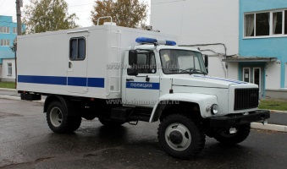
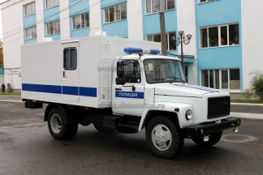
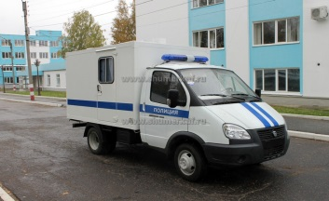


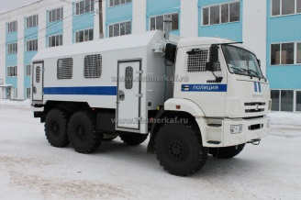
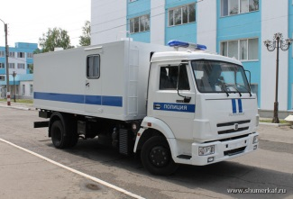
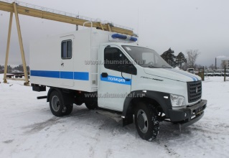
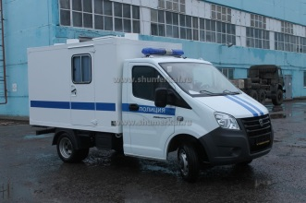

ГОСУДАРСТВЕННЫЙ КОНТРАКТ № 257 ОТ 25 ДЕКАБРЯ 2017 ГОДА
(ЗАКАЗЧИК – МВД РОССИИ)
СУММА ГОСУДАРСТВЕННОГО КОНТРАКТА: 1 413 627 461,25 руб.
Количество автомобилей по Государственному контракту: 431 шт.

Slide 23
ВИДЫ АВТОМОБИЛЕЙ
№ п/п | Наименование | Количество, шт. | Цена за ед., руб.
ИТОГО |  | 431
1 | Автомобиль специальный (оперативно-служебный) 3302-А3 | 230 | 2 722 213,98
2 | Автомобиль специальный (оперативно-служебный) 3309-А3 | 69 | 3 562 271,32
3 | Автомобиль специальный (оперативно-служебный) A21R23-A3 | 50 | 2 858 160,60
4 | Автомобиль специальный (оперативно-служебный) 4308-А3 | 46 | 5 654 437,28
5 | Автомобиль специальный (оперативно-служебный) 3308-А3 | 20 | 3 772 850,58
6 | Автомобиль специальный (оперативно-служебный) C41R13-A3 | 15 | 3 828 308,22
7 | Автомобиль для транспортирования нарядов полиции АНТП-5350 | 1 | 5 827 744,99

Slide 24

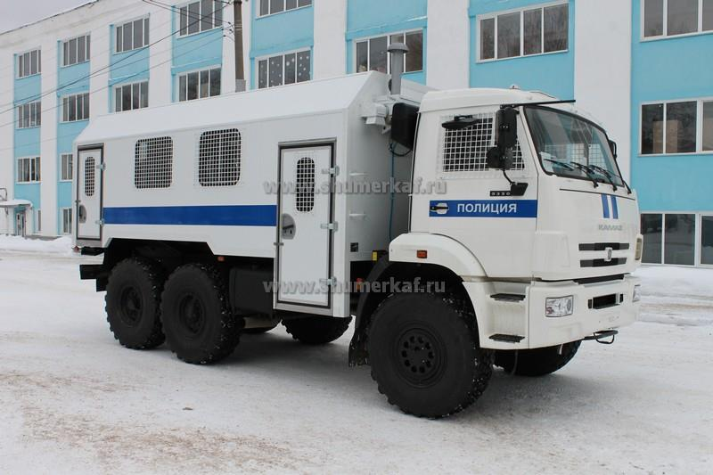
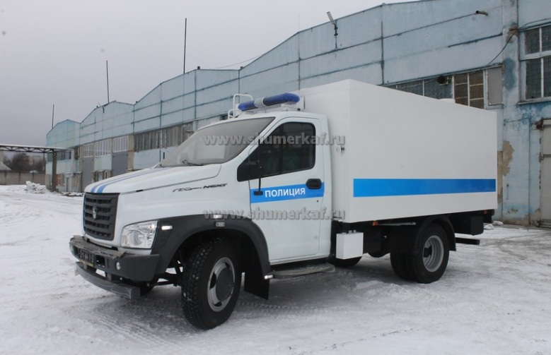

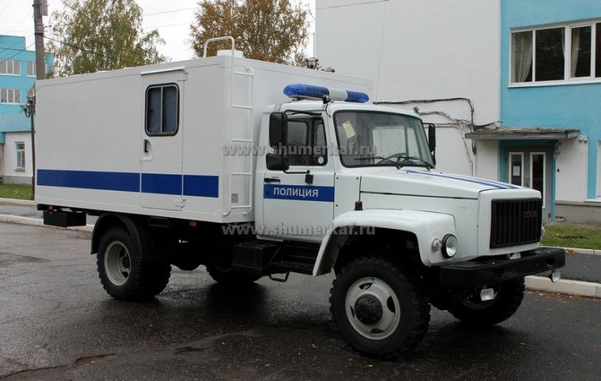
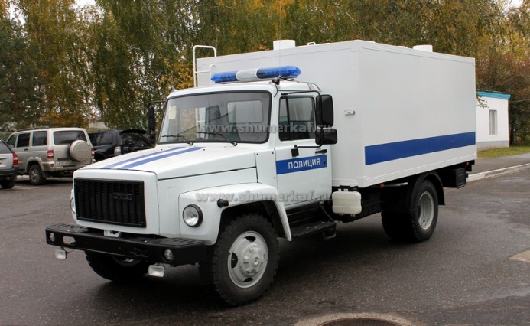
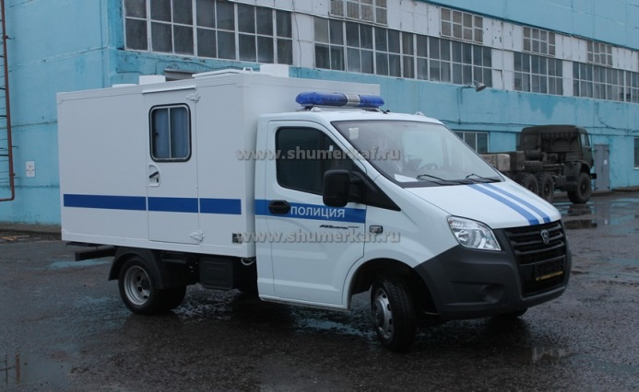
ГОСУДАРСТВЕННЫЙ КОНТРАКТ
№ 257 ОТ 25 ДЕКАБРЯ 2017 ГОДА
АТНП-5350
C41R13-А3
3302-АЗ
3308-АЗ
3309-АЗ
A21R23-А3

Slide 25
№№ строк | Наименование статей калькуляции | Цена, согласованная ФАС (тыс. руб.)
01 | Затраты на материалы - всего | 825 107,64
 | в том числе:
02 | сырье и основные материалы | 82 156,32
03 | вспомогательные материалы
04 | покупные полуфабрикаты
05 | Возвратные отходы | -533,98
06 | Комплектующие изделия | 695 219,78
07 | Работы и услуги сторонних организаций производственного характера | 27 693,43
08 | Транспортно-заготовительные расходы | 20 572,08
09 | Топливо н электроэнергия на технологические цели
10 | Тара (невозвратная) и упаковка
11 | Затраты на оплату труда основных производственных рабочих всего: | 72 653,76
 | в том числе:
12 | Заработная плата основная | 66 229,62
13 | Заработная плата дополнительная | 6 424,14
14 | Отчисления на социальные нужды | 22 522,67
15 | Затраты на подготовку и освоение производства-всего: | 0,00
 | в том числе:
16 | Затраты на подготовку и освоение новых производств, цехов и агрегатов (пусковые расходы)
17 | Затраты на подготовку и освоение новых видов продукции и новых технологических процессов
18 | Затраты на специальную технологическую оснастку
19 | Специальные затраты
20 | Общепроизводственные расходы | 92 920,18
21 | Общехозяйственные расходы | 79 409,34
22 | Прочие производственные затраты | 0,00
23 | Производственная себестоимость | 1 092 613,58
24 | Внепроизводственные расходы | 22 491,68
25 | Полная себестоимость | 1 115 105,26
26 | Прибыль | 82 884,11 (6 % от полной себестоимости)
27 | Итого цена без НДС | 1 197 989,37
28 | НДС 18% | 215 638,09
29 | Итого цена с НДС | 1 413 627,46
25

Slide 26
НЕСООТВЕТСТВИЯ, ВЫЯВЛЕННЫЕ В РАМКАХ ОСУЩЕСТВЛЕНИЯ
В СООТВЕТСТВИИ С РАСПОРЯЖЕНИЕМ ПРАВИТЕЛЬСТВА РОССИЙСКОЙ ФЕДЕРАЦИИ
ОТ 26 МАЯ 2018 г. № 1003-Р КОНТРОЛЯ ЗА ОБОСНОВАННОСТЬЮ ЦЕН ГОСУДАРСТВЕННОГО КОНТРАКТА И КОНТРАКТОВ (ДОГОВОРОВ)
Фактическая цена товаров ниже цены, указанной в расчетно-калькуляционных материалах | выявлено 55 фактов на сумму более 48 млн. руб. (из них шасси автомобилей на сумму более 36 млн. руб.)
Отсутствие в расчетно-калькуляционных материалах организаций - поставщиков сырья и материалов | выявлено 14 организаций - поставщиков
Отсутствие в расчетно-калькуляционных материалах отдельных видов приобретенных товаров | выявлено 7 фактов на сумму более 17 млн. руб.
Приобретение большего количества единиц товаров, чем предусмотрено расчетно-калькуляционных материалами | выявлено 7 фактов на сумму более 30 млн. руб.: компрессоры автомобильные - план 104 факт 230; антивандальные видеокамеры - план 416 факт 801; микрофоны - план 2000 факт 2172; алюминиевые металлические листы - план 17300 кг. факт 116372 кг.; кондиционеры - план 1 факт 15; - переговорные устройства - план 430 факт 439.

Slide 27
ЭКСПЕРИМЕНТ, ПРОВОДИМЫЙ
ФЕДЕРАЛЬНЫМ КАЗНАЧЕЙСТВОМ В РЕСПУБЛИКЕ ТАТАРСТАН В РАМКАХ «ГРАЖДАНСКОГО» КАЗНАЧЕЙСКОГО СОПРОВОЖДЕНИЯ
ДЛЯ ВЫРАБОТКИ МЕХАНИЗМОВ, ПРЕДОТВРАЩАЮЩИХ НЕОБОСНОВАННОЕ ЗАВЫШЕНИЕ ЦЕН

Slide 28
МОДЕЛЬ ПРОВЕДЕНИЯ ЭКСПЕРИМЕНТА
Заказчик (участник эксперимента)
Формирование НМЦК (цены с единственным поставщиком) самостоятельно
(приказ Минэкономразвития № 567)
(иные источники информации)
Проект
Извещения об осуществлении закупки конкурентным способом
проект конкурсной документации, проект ГК
Проект
Извещения об осуществлении закупки у единственного поставщика проект ГК
ФЕДЕРАЛЬНОЕ КАЗНАЧЕЙСТВО
1. Контроль
ЛБО;
план закупок;
план-график закупок;
2. Дополнительный контроль правильности:
- обоснования НМЦК;
расчета стоимости сметной документации
ЕИС
Закупка конкурентным способом
Размещение Извещения, определение поставщика (подрядчика, исполнителя)
3. САНКЦИОНИРОВАНИЕ
Закупка у единственного поставщика
Заключение ГК
Заключение ГК, исполнение ГК

Slide 29
УЧАСТНИКИ ЭКСПЕРИМЕНТА В РЕСПУБЛИКЕ ТАТАРСТАН (ОБЪЕКТЫ КОНТРОЛЯ)
Управление Федеральной налоговой службы по Республике Татарстан и 8 подведомственных территориальных органов (закупки товаров, работ, услуг, в т.ч. на капитальный ремонт).
2. Управление Судебного департамента в Республике Татарстан (закупки товаров, работ, услуг на капитальный ремонт).
3. Управление Федеральной службы государственной регистрации, кадастра и картографии по Республике Татарстан (объект ФАИП (строительство архивохранилища).
4. Межрегиональный филиал ФКУ «ЦОКР» в г. Казани (закупки товаров, работ, услуг, в т.ч. на капитальный ремонт).

Slide 30
РЕЗУЛЬТАТЫ ЭКСПЕРИМЕНТА НА ТЕРРИТОРИИ РЕСПУБЛИКИ ТАТАРСТАН
Закупки на ЭП АО АГЗ (до 100 тыс.руб.) | Закупки (кроме капитального ремонта, ФАИП и закупок на ЭП АО АГЗ) | Закупки на капитальный ремонт и ФАИП
Размещены 202 заявки о закупке на сумму 4 341,14 тыс.руб., из них: Заключено 127 контрактов на ЭП АО АГЗ на сумму 2 824,58 тыс.руб., Заключено 75 контрактов вне ЭП АО АГЗ на сумму 1 050,56 тыс.руб. Экономия по 70 контрактам заключенным на ЭП АО АГЗ составила 465,99 тыс.руб. (17,57%) | Проверено 344 документации о закупках (сведения о БО, извещения о закупке, расчет НМЦК) на сумму 112 339,15 тыс.руб., из них: Выявлено завышение НМЦК по 10 закупкам на сумму 459,56 тыс.руб., (19,87 %) Заключено 204 контракта на сумму 66 520,94 тыс.руб. Экономия по 7 заключенным контрактам составила 484,96 тыс.руб., НМЦК снижена на: 120,63 тыс.руб. - по результатам проверки; 364,33 тыс.руб. - по результатам торгов | Проверена 21 проектно-сметные документации (ПСД) на сумму 146 978,70 тыс.руб. (находится на проверке 1 ПСД на сумму 1 256 548,87 тыс.руб. – объект ФАИП), из них: Выявлено завышение стоимости по 18 ПСД на сумму 6 178,71 тыс.руб., (4,25 %), из них: - по 10 ПСД стоимость снижена на 2 199,24 тыс.руб. (4,8 %); - 8 ПСД на 1 352 634,40 тыс.руб. находятся на доработке у заказчика Заключено 7 контрактов на сумму 28 738,59 тыс.руб. Экономия по 6 заключенным контрактам составила 2 228,96 тыс.руб., НМЦК снижена на: 1 548,94 тыс.руб. - по результатам проверки; 680,02 тыс.руб. - по результатам торгов
Всего проверено контрактов, документаций, ПСД – 567 на сумму 263 658,99 тыс.руб.
Осуществлено закупок в рамках эксперимента - 413 на сумму 99 600,67 тыс.руб.
Выявлено завышение НМЦК на сумму 6 638,27 тыс.руб. (2,60 % от общей суммы НМЦК 259 317,85 тыс.руб.)
Итого экономия 3 179,91тыс.руб., в т.ч.: по результатам проверки 1 669,57 тыс.руб.; по результатам торгов 1 510,34 тыс.руб.

Slide 31
ЭКСПЕРИМЕНТ ПО КАЗНАЧЕЙСКОМУ СОПРОВОЖДЕНИЮ ЦЕЛЕВЫХ СРЕДСТВ РЕСПУБЛИКИ КАРЕЛИЯ

Slide 32




КАЗНАЧЕЙСКОЕ СОПРОВОЖДЕНИЕ СРЕДСТВ БЮДЖЕТА РЕСПУБЛИКИ КАРЕЛИЯ
Распоряжение Правительства Российской Федерации от 5 мая 2018 г. № 869-р «Об обеспечении казначейского сопровождения средств, получаемых юридическими лицами, бюджетных инвестиций юридическим лицам»
В целях исполнения распоряжения Правительства Российской Федерации № 869-р Казначейством России и Правительством Республики Карелия 10 мая 2018 года утвержден План мероприятий («Дорожная карта») по переводу на казначейское сопровождение средств, предоставленных юридическим лицам из бюджета Республики Карелия
Авансовые платежи по государственным контрактам (договорам) о поставке товаров, выполнении работ, оказании услуг, заключаемым в 2018 году на сумму 10 млн. рублей и более, предметом которых является строительство (реконструкция) объектов государственной собственности Республики Карелия, включенных в адресную инвестиционную программу Республики Карелия, включая государственные контракты (договоры), источником финансового обеспечения которых являются средства дорожного фонда Республики Карелия и авансовые платежи по контрактам (договорам) о поставке товаров, выполнении работ, оказании услуг, заключаемым в 2018 году исполнителями и соисполнителями в рамках их исполнения
Авансовые платежи по государственным контрактам (договорам), заключаемым в 2018 году получателями средств бюджета Республики Карелия, бюджетными и автономными учреждениями Республики Карелия в целях закупки лекарственных средств на сумму 10 млн. рублей и более
Бюджетные инвестиции юридическим лицам, предоставляемых из бюджета Республики Карелия в соответствии со статьей 80 Бюджетного кодекса Российской Федерации
Субсидии из бюджета Республики Карелия на обеспечение деятельности Фонда капитального ремонта Республики Карелия
Средства по контрактам (договорам) о поставке товаров, выполнении работ, оказании услуг, заключаемым Фондом капитального ремонта Республики Карелия
Вид средств | ГК (договора), подлежащие КС |  |  |  | Количество открытых 41 л/с | Поступило на 41 л/с (руб.) | Кассовый расход с 41 л/с (руб.) | Остаток (руб.)
 | План |  | Факт
 | Кол-во | Сумма, руб. | Кол-во | Сумма, руб.
Итого | 103 | 3 254 967 857,08 | 42 | 905 131 568,98 | 42 | 106 384 700,60 | 97 315 174,67 | 9 069 525,93
Субсидии на обеспечение деятельности Фонда капремонта | 1 | 25 990 416,00 | 1 | 25 990 416,00 | 1 | 15 842 808,78 | 15 842 808,78 | 0,00
Средства по контрактам (договорам), заключаемым Фондом капремонта | 75 | 145 034 243,16 | 36 | 98 374 300,32 | 36 | 34 988 757,21 | 26 462 231,96 | 8 526 525,25
Авансовые платежи по ГК (договорам), включенных в адресную инвестиционную программу, включая средства дорожного фонда | 27 | 3 083 943 197,92 | 5 | 780 766 852,66 | 5 | 55 553 134,61 | 55 010 133,93 | 543 000,68
Особенности
казначейского сопровождения
Казначейское сопровождение средств субъекта Российской Федерации, получаемых юридическими лицами, бюджетных инвестиций юридическим лицам
Информация по состоянию на 10 сентября 2018 года
Данные на основании информации, предоставленной Министерством финансов Республики Карелия
32

Slide 33
ИТОГИ КАЗНАЧЕЙСКОГО СОПРОВОЖДЕНИЯ
ЦЕЛЕВЫХ СРЕДСТВ
(РАСПОРЯЖЕНИЕ ПРАВИТЕЛЬСТВА РОССИЙСКОЙ ФЕДЕРАЦИИ ОТ 14 ИЮЛЯ 2017 Г. № 1502-Р)

Slide 34
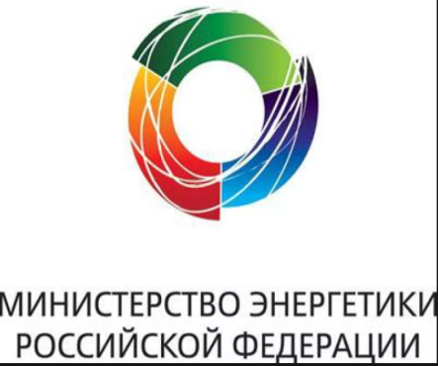
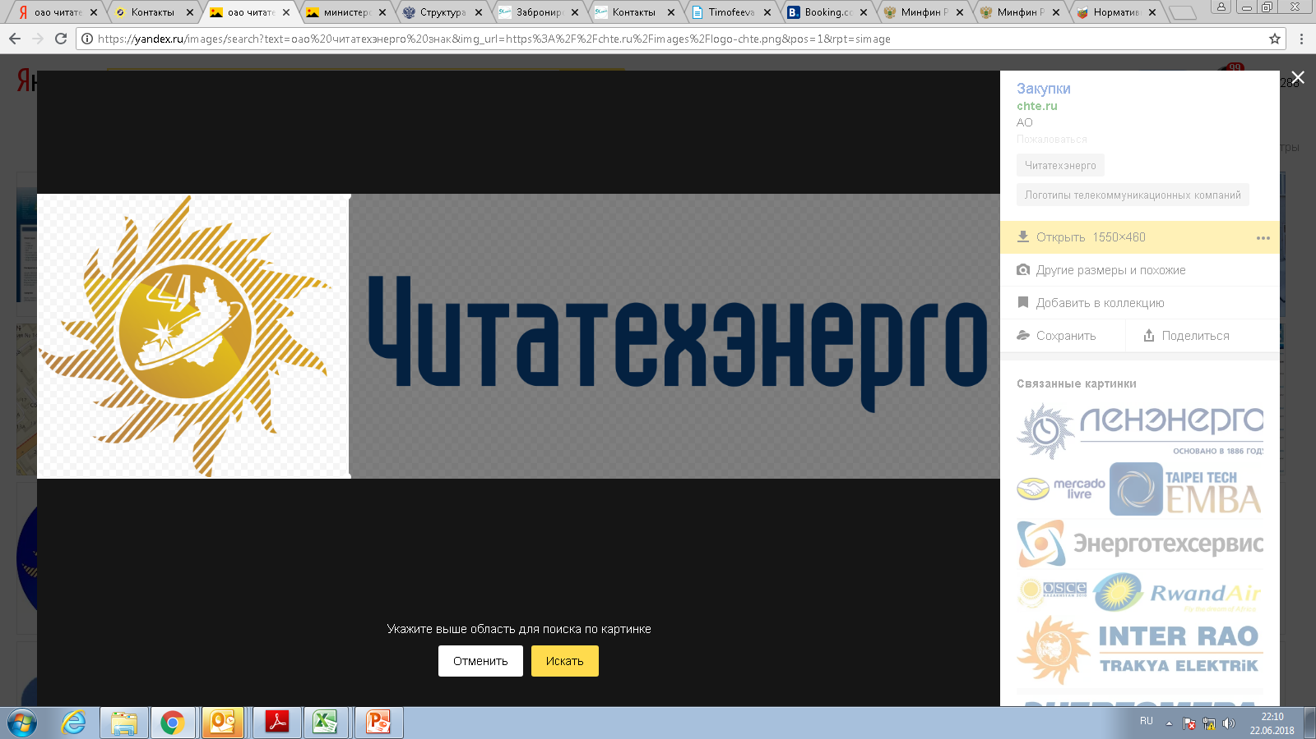
КАЗНАЧЕЙСКОЕ СОПРОВОЖДЕНИЕ СУБСИДИЙ
ДЛЯ РЕАЛИЗАЦИИ МЕРОПРИЯТИЙ НА ТЕРРИТОРИИ РЕСПУБЛИКИ КРЫМ,
СВЯЗАННЫХ С ОБЕСПЕЧЕНИЕМ КАНАЛАМИ СВЯЗИ РЕСПУБЛИКИ КРЫМ
Распоряжение Правительства Российской Федерации от 14.07.2017 № 1502-р
Соглашение от 29 марта 2017 г. № 022-11-001
«О предоставлении из федерального бюджета субсидии юридическому лицу (за исключением государственного учреждения), индивидуальному предпринимателю, физическому лицу – производителю товаров, работ,
услуг на финансовое обеспечение затрат в связи
с производством (реализацией) товаров (за исключением подакцизных товаров, кроме автомобилей легковых и мотоциклов, винодельческих продуктов, произведенных из выращенного на территории Российской Федерации винограда), выполнением работ, оказанием услуг»
с АО «Читатехэнерго».
Сумма соглашения 123 700 000,00 руб.
Соглашение исполнено на сумму 105 221 494,95 руб. (85,06 %) Экономия - 18 478 505,05 руб. (14,94 %)
ЭКОНОМИЯ 18 478 505,05 млн. руб. | 3 071 000,00 руб. | снижена сметная стоимость строительства по инициативе получателя субсидии
 | 11 160 000,00 руб. | снижение при обосновании начальной максимальной цены на приобретение и монтаж оборудования
 | 566 000,00 руб. | уменьшение расходов на создание временных зданий и сооружений (при реализации проекта указанные затраты отсутствовали)
 | 561 000,00 руб. | уменьшение расходов на проведение экспертизы сметной стоимости
 | 2 822 000,00 руб. | сокращение расходов на проведение строительного контроля (контроль осуществлялся собственными силами АО «Читатехэнерго)
 | 3 001,21 руб. | неподтвержденные выполненные строительно-монтажные и пуско-наладочные работы
 | 295 503,84 руб. | неподтвержденные собственные расходы АО «Читатехэнерго» по договорам с ООО «ДОРМОСТПРОЕКТ», ГУП РК «Крымтелеком»
Министерство энергетики Российской Федерации
Читатехэнерго
в том числе
ОСОБЕННОСТИ
КАЗНАЧЕЙСКОГО СОПРОВОЖДЕНИЯ
раскрытие структуры цены государственного контракта
ведение раздельного учета результатов финансово-хозяйственной деятельности, проверка фактов поставки товаров (выполнения работ, оказания услуг) с использованием фото-и видеотехники

Slide 35
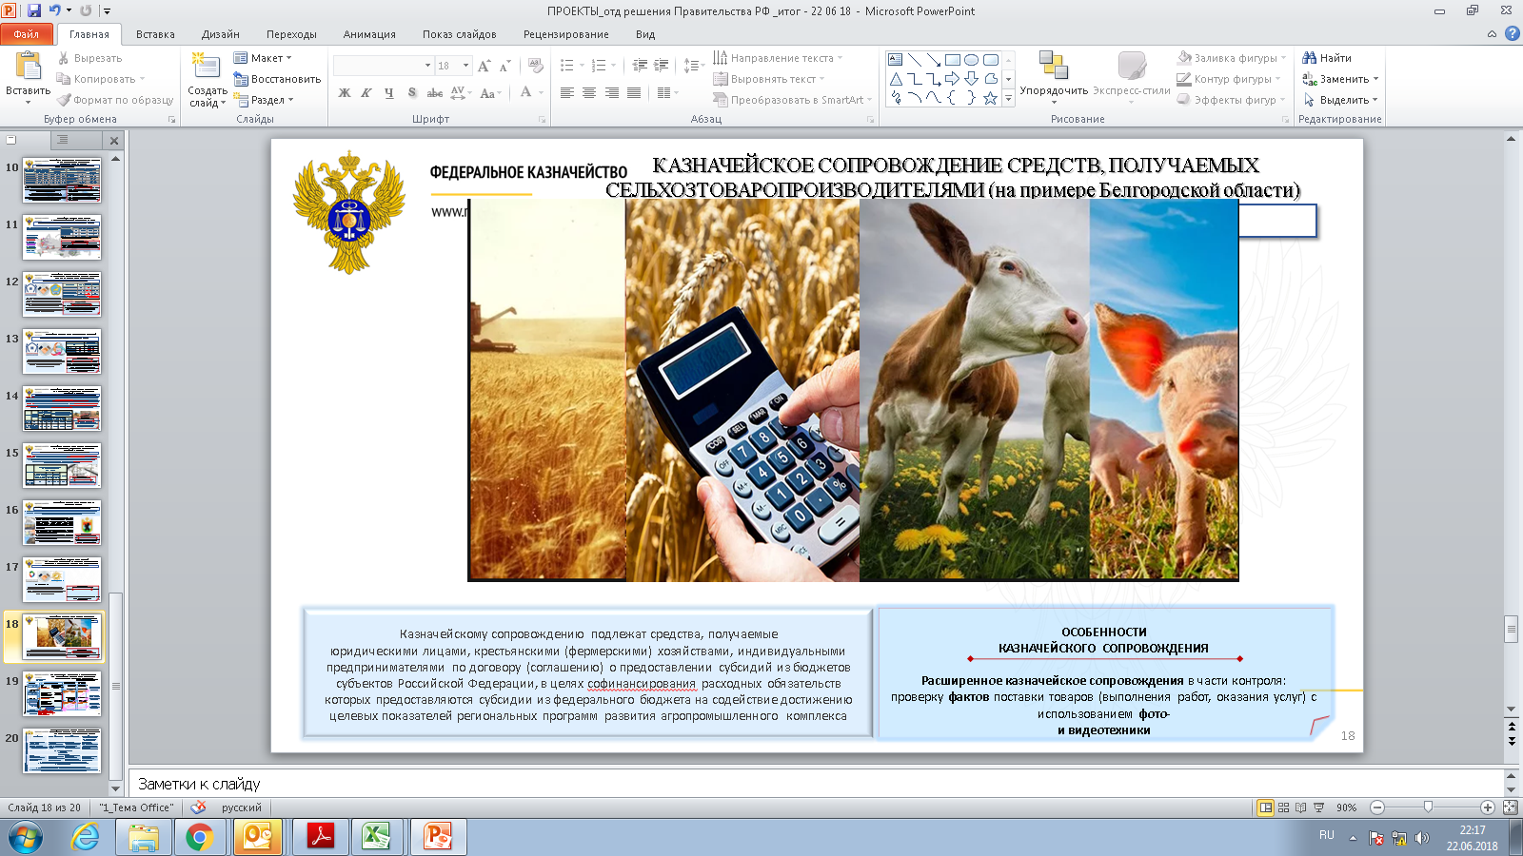
КАЗНАЧЕЙСКОЕ СОПРОВОЖДЕНИЕ СРЕДСТВ, ПОЛУЧАЕМЫХ СЕЛЬХОЗТОВАРОПРОИЗВОДИТЕЛЯМИ
Распоряжение Правительства Российской Федерации от 14.07.2017 № 1502-р
Предотвращены нарушения завышения цены, нецелевого использования, предельного размера расчетов наличными деньгами и другие
Завышение цены (на примере Белгородской области)
Количество случаев - 4, на сумму 1,8 млн. руб. приобретение у физического лица бывшей в употреблении косилки КРН-2,1 на сумму 300 тыс. руб., стоимость новой – около 160 тыс., рублей (получатель субсидии отказался от приобретения техники); приобретение у физического лица трактора МТЗ-82 1993 года выпуска за 800 тыс. руб. (получатель субсидии отказался от приобретения техники, позже представлен договор на приобретение другого трактора на указанную сумму, 2009 года выпуска); приобретение у физического лица бывших в употреблении строительных материалов на сумму 165 тыс. руб. (получатель субсидии отказался от приобретения материалов и позже представил договор на сумму 135 тыс. руб.); приобретение в ООО «Белгородский кузнечно - промышленный завод» хозяйственной постройки (бытовки) 8*2,45*2,72 (м) за 500 тыс. руб., стоимость аналога других производителей в сети «Интернет» - около 200 тыс. руб. (получатель субсидии отказался от приобретения бытовки)
В целях исполнения Распоряжения № 1502-р
лицевые счета юридическим лицам - получателям целевых субсидий на развитие АПК открыты в 9 субъектах РФ:
Республике Башкортостан, Республике Крым, Республике Татарстан, Чувашской Республике, Алтайскому краю, Краснодарскому краю, Ставропольскому краю, Белгородской области, Воронежской области.
Всего в рамках Распоряжения № 1502-р по состоянию
на 10 сентября 2018 года открыто 2 776 лицевых счетов
ОСОБЕННОСТИ
КАЗНАЧЕЙСКОГО СОПРОВОЖДЕНИЯ
раскрытие структуры цены государственного контракта ведение раздельного учета результатов финансово-хозяйственной деятельности, проверка фактов поставки товаров (выполнения работ, оказания услуг) с использованием фото-
и видеотехники

Slide 36


КАЗНАЧЕЙСКОЕ СОПРОВОЖДЕНИЕ СРЕДСТВ, ПОЛУЧАЕМЫХ ЮРИДИЧЕСКИМИ ЛИЦАМИ
ПО ГОСУДАРСТВЕННЫМ КОНТРАКТАМ НА ВЫПОЛНЕНИЕ РАБОТ ПО ОБЪЕКТУ
«СТРОИТЕЛЬСТВО И РЕКОНСТРУКЦИЯ АВТОМОБИЛЬНОЙ ДОРОГИ М-7»
Распоряжение Правительства Российской Федерации от 14.07.2017 № 1502-р
Государственный контракт | Выявленные нарушения в ходе исполнения государственного контракта
от 28 июня 2017 г. № 186 | Произведена оплата без фактического выполнения строительных работ по акту о приемке выполненных работ на общую на сумму 314 073,80 тыс. рублей; Включение в состав прямых затрат и отнесение на себестоимость расходов, не связанных с непосредственным выполнением строительно-монтажных работ (далее - СМР); Отнесение в состав прямых расходов затрат по оплате труда персонала, непосредственно участвующего в выполнении СМР в период, когда работы фактически не производились; Отсутствие в первичных документах на общую сумму 1 841,77 тыс. руб. реквизитов, позволяющих идентифицировать их принадлежность контракту; Несоответствие данных раздельного учета фактическим показателям расходной декларации; Включение в состав расходной декларации некорректно исчисленного НДС (без уменьшения на суммы НДС, подлежащие зачету); Отнесение в состав прямых затрат расходов на общую сумму 22 071,52 тыс. руб., не связанных с непосредственным выполнением СМР; Отвлечение ресурсов ГК в сумме 40 149,23 тыс. руб. на перечисление НДС, исчисленного от налогооблагаемой базы, сформированной по итогам реализации иных ГК (ФХД предприятия в целом).
от 30 ноября 2017 г. № 485 | Произведена оплата без фактического выполнения строительных работ по акту о приемке выполненных работ на общую сумму 101 556,60 тыс. рублей
от 20 октября 2017 г. № 186-СМР/51/17 | Неправомерное отнесение в состав прямых затрат расходов общехозяйственного назначения, а также расходов, не связанных с непосредственным выполнением СМР на общую сумму 20 922,09 тыс. рублей; Установлено: - в период действия договора субподряда заработная плата генерального директора выросла более чем в 10 раз (с 60 000 до 700 000 рублей) и учитывалась в составе затрат строительных работ по указанному договору субподряда; - аренда отдельных единиц строительной техники (асфальтоукладчик) возросла более чем в 15 раз (с 35 000 до 610 000 рублей).
ООО «Мегаполис»
ООО «Строительная компания «ГиК»

Slide 37
НОРМАТИВНОЕ ПРАВОВОЕ РЕГУЛИРОВАНИЕ
КАЗНАЧЕЙСКОГО СОПРОВОЖДЕНИЯ ЦЕЛЕВЫХ СРЕДСТВ

Slide 38
3D МОДЕЛЬ КАЗНАЧЕЙСКОГО СОПРОВОЖДЕНИЯ
I. НОРМАТИВНОЕ ПРАВОВОЕ И МЕТОДОЛОГИЧЕСКОЕ ОБЕСПЕЧЕНИЕ Бюджетный кодекс Российской Федерации; Федеральный закон о контрактной системе в сфере закупок; Закон о государственном оборонном заказе; Закон о федеральном бюджете на соответствующий год и плановый период Постановления Правительства Российской Федерации; Нормативные правовые акты Минфина России и Федерального казначейства
II. ФУНКЦИОНАЛЬНО-ТЕХНОЛОГИЧЕСКОЕ ОБЕСПЕЧЕНИЕ: Функциональное обеспечение: - принципы «базовой» модели казначейского сопровождения; - принципы «расширенного» казначейского сопровождения. 2. Информационно-технологическое обеспечение: - технологические регламенты; - бизнес процессы; - модели данных; - интеграция со смежными IT-системами - прикладное программное обеспечение
III. ОРГАНИЗАЦИОННОЕ И МЕТОДИЧЕСКОЕ ОБЕСПЕЧЕНИЕ: Организационная структура ЦАФК, ТОФК; совещания, обучение; Регламенты, ответы на запросы, письма
I
1
1
2
1
III
2
II
2

Slide 39
ОСНОВНЫЕ ПРИНЦИПЫ КАЗНАЧЕЙСКОГО СОПРОВОЖДЕНИЯ
«Базовая» модель казначейского сопровождения | «Целевая» модель казначейского сопровождения
осуществление операций с целевыми средствами на лицевых счетах, открытых в Казначействе России отдельно под каждый государственный контракт, контракт (договор, соглашение); применение идентификатора государственного контракта (договора, соглашения); санкционирование расходов (документальный контроль); казначейский контроль фактов поставки товаров, выполнения работ, оказания услуг; осуществлении расчетов при исполнении государственных контрактов, контрактов (договоров, соглашений) в пределах суммы, необходимой для оплаты денежных обязательств; формирование информации о платежах и схеме кооперации головных исполнителей (исполнителей). | осуществление операций с целевыми средствами на «единых» лицевых счетах, открытых в Казначействе России; применение идентификатора государственного контракта (договора, соглашения); санкционирование расходов (документальный контроль); казначейский контроль фактов поставки товаров, выполнения работ, оказания услуг; осуществлении расчетов при исполнении государственных контрактов, контрактов (договоров, соглашений) в пределах суммы, необходимой для оплаты денежных обязательств; формирование информации о платежах и схеме кооперации головных исполнителей (исполнителей); проверка данных раздельного учета результатов финансово-хозяйственной деятельности и структуры цены государственного контракта, контракта (договора, соглашения).

Slide 40
Глава 24.2. Система казначейских платежей | Глава 24.3. Казначейское обслуживание | Глава 24.4. Казначейское сопровождение | Глава 24.5. Основы бюджетного мониторинга в системе казначейских платежей
Статья 242.9. Основы функционирования системы казначейских платежей. Статья 242.10.Участники системы казначейских платежей. Статья 242.11. Казначейские платежи. Статья 242.12. Осуществление казначейских платежей участниками системы казначейских платежей. Статья 242.13. Использование электронных средств платежа при осуществлении казначейских платежей. Статья 242.14. Основы функционирования единого казначейского счета. Статья 242.15. Управление остатками средств на едином казначейском счете. | Статья 242.16.Основы казначейского обслуживания. Статья 242.17. Казначейское обслуживание исполнения бюджетов. Статья 242.18. Казначейское обслуживание поступлений в бюджеты бюджетной системы Российской Федерации. Статья 242.19. Казначейское обслуживание операций со средствами, поступающими во временное распоряжение. Статья 242.20. Казначейское обслуживание операций со средствами бюджетных и автономных учреждений. Статья 242.21. Казначейское обслуживание операций со средствами сопровождаемых организаций. Статья 243.22. Казначейское обслуживание операций со средствами Фонда национального благосостояния. Статья 243.23. Обеспечение наличными денежными средствами и денежными средствами, предназначенными для осуществления расчетов по операциям, совершаемым с использованием платежных карт | Статья 242.24. Основы казначейского сопровождения средств, предоставленных из бюджетов бюджетной системы Российской Федерации. Статья 242.25. Особенности казначейского сопровождения целевых средств по отдельным решениям Правительства Российской Федерации. Статья 242.26. Казначейское сопровождение средств, предоставленных из федерального бюджета. Статья 242.27. Казначейское сопровождение средств, предоставленных из бюджета субъекта Российской Федерации (местного бюджета). Статья 242.28. Казначейское обеспечение обязательств. Статья 242.29. Применение казначейского обеспечения обязательств. | Статья 242.30. Бюджетный мониторинг. Статья 242.31. Порядок осуществления бюджетного мониторинга. Статья 242.32. Меры реагирования применяемые к сопровождаемым организациям при осуществлении бюджетного мониторинга в системе казначейских платежей. Статья 242.33. Основания для отказа в открытии казначейского счета и лицевого счета сопровождаемой организации, а также отказа в проведении операции сопровождаемой организации. Основания для блокирования средств на казначейском счете или лицевом счете сопровождаемой организации. Статья 242.33. Основания для приостановления открытия казначейского счета и лицевого счета сопровождаемой организации, а также приостановления проведения операции сопровождаемой организации.

Slide 41
ОСНОВНОЕ ЗАКОНОДАТЕЛЬНОЕ И НОРМАТИВНОЕ ПРАВОВОЕ РЕГУЛИРОВАНИЕ
КАЗНАЧЕЙСКОГО СОПРОВОЖДЕНИЯ
Бюджетный кодекс Российской Федерации
Глава 24.4 Казначейское сопровождение
Статья 242.24
Основы казначейского сопровождения средств, предоставленных из бюджетов бюджетной системы РФ
Статья 242.25
Особенности казначейского сопровождения целевых средств по отдельным решениям Правительства РФ
Статья 242.26
Казначейское сопровождение средств, предоставленных из федерального бюджета
Статья 242.27
Казначейское сопровождение средств, предоставленных из бюджета субъекта РФ (местного бюджета)
Постановление Правительства РФ, устанавливающее общие требования к порядку казначейского сопровождения средств в валюте РФ
Постановление Правительства РФ, устанавливающее Правила казначейского сопровождения средств в валюте РФ в случаях, установленных федеральными законами, решениями Правительства РФ
Постановление Правительства РФ, устанавливающее Правила казначейского сопровождения средств государственного оборонного заказа в валюте РФ в случаях, установленных федеральными законами, решениями Правительства РФ
Нормативные правовые акты Министерства финансов Российской Федерации и
Федерального казначейства
Федеральный закон о контрактной системе в сфере закупок
Статья 35.1
Казначейское сопровождение

Slide 42
СТАТЬЯ 5 ПРОЕКТА ФЕДЕРАЛЬНОГО ЗАКОНА О ФЕДЕРАЛЬНОМ БЮДЖЕТЕ НА 2019 ГОД И ПЛАНОВЫЙ ПЕРИОД 2020 И 2021 ГОДОВ
в 2019 году казначейскому сопровождению будут подлежать:
субсидии и бюджетные инвестиции
юр. лицам
взносы в уставные (складочные) капиталы, вклады в имущество
юр. лиц
авансовые платежи по ГК, заключаемым на сумму
100 000,0 тыс. рублей и более
авансовые платежи по контрактам (договорам), заключаемыми на сумму
100 000,0 тыс. рублей и более
ФБУ, ФАУ
расчеты по ГК, заключаемым в целях реализации ГОЗ на сумму более 100,0 тыс. рублей
средства, получаемые юр. лицами и ИП случаях, установленных Правительством Российской Федерации
авансовые платежи по контрактам (договорам), заключаемым юр. лицами получающими субсидии, бюджетные инвестиции,
взносы (вклады)
авансовые платежи по контрактам (договорам), заключаемым исполнителями с соисполнителями в рамках исполнения государственных контрактов, контрактов (договоров, соглашений),
а также расчеты по контрактам (договорам) на сумму более 100, 0 тыс. рублей, заключаемым в рамках исполнения государственных контрактов по ГОЗ

Slide 43
СТАТЬЯ 5 ПРОЕКТА ФЕДЕРАЛЬНОГО ЗАКОНА О ФЕДЕРАЛЬНОМ БЮДЖЕТЕ НА
2019 ГОД И ПЛАНОВЫЙ ПЕРИОД 2020 И 2021 ГОДОВ
в 2019 году казначейскому сопровождению будут подлежать:
расчеты, по государственным контрактам, заключаемым в соответствии
с пунктом 2 части 1 статьи 93 Федерального закона от 5 апреля 2013 года № 44-ФЗ «О контрактной системе в сфере закупок товаров, работ услуг для обеспечения государственных и муниципальных нужд»
расчеты, связанные с исполнением государственных контрактов, заключаемых с единственным поставщиком (подрядчиком, исполнителем) и не содержащих этапы исполнения
расчеты, связанные с исполнением государственных контрактов, заключенных с единственным поставщиком (подрядчиком, исполнителем), содержащих этапы исполнения
расчеты по контрактам (договорам), заключаемым головным исполнителем
с исполнителем
на сумму более 500 тыс. рублей
авансовые платежи по контрактам (договорам), заключаемым головным исполнителем с исполнителем
на сумму 500 тыс. рублей и менее
расчеты, по контрактам (договорам), заключаемым исполнителем
с соисполнителем на сумму более 300 тыс. рублей;
авансовые платежи по контрактам (договорам), заключаемым исполнителем с соисполнителем на сумму 300 тыс. рублей и менее

Slide 44
СТАТЬЯ 5 ПРОЕКТА ФЕДЕРАЛЬНОГО ЗАКОНА О ФЕДЕРАЛЬНОМ БЮДЖЕТЕ НА 2019 ГОД И ПЛАНОВЫЙ ПЕРИОД 2020 И 2021 ГОДОВ
в 2019 году казначейскому сопровождению будут подлежать:
источник:
субсидии, предоставляемые из федерального бюджета бюджету субъекта Российской Федерации на софинансирование капитальных вложений в объекты государственной собственности субъектов Российской Федерации (муниципальных образований)
субсидии юр. лицам, предоставляемые из бюджета субъекта Российской Федерации
(местного бюджета)
авансовые платежи
по государственным (муниципальным) контрактам, заключаемым на сумму 100 000,0 тыс. рублей и более
авансовые платежи по контрактам (договорам), заключаемым исполнителями с соисполнителями в рамках исполнения государственных (муниципальных) контрактов, (договоров, соглашений)

Slide 45
СТАТЬЯ 5 ПРОЕКТА ФЕДЕРАЛЬНОГО ЗАКОНА О ФЕДЕРАЛЬНОМ БЮДЖЕТЕ НА 2019 ГОД
И ПЛАНОВЫЙ ПЕРИОД 2020 И 2021 ГОДОВ
в 2019 году казначейскому сопровождению будут подлежать:
по обращению финансовых органов субъектов Российской Федерации
(муниципальных образований)
субсидии, предоставляемые из бюджетов субъектов Российской Федерации (местных бюджетов) юр. лицам, КФХ, ИП, источником финансового обеспечения которых являются субсидии, предоставляемые из федерального бюджета бюджету субъекта Российской Федерации в целях софинансирования отраслей промышленности и сельского хозяйства
субсидии, предоставляемые из бюджета субъекта Российской Федерации фонду капитального ремонта субъекта Российской Федерации, фонду развития промышленности субъекта Российской Федерации
средства, получаемые фондом капитального ремонта субъекта Российской Федерации за счет взносов на капитальный ремонт общего имущества в многоквартирных домах, уплаченных собственниками помещений в многоквартирных домах
авансы, по контрактам (договорам), источником финансового обеспечения которых являются указанные субсидии
расчеты, связанные с исполнением контрактов (договоров), источником финансового обеспечения которых являются указанные субсидии и средства

Slide 46
ВИДЫ КАЗНАЧЕЙСКОГО СОПРОВОЖДЕНИЯ:
Статья 242.24. БК РФ («платежный» законопроект) - «базовое» казначейское сопровождение (с осуществлением только документального контроля).
Статья 242.25. БК РФ («платежный» законопроект) - «расширенное» казначейское сопровождение: с осуществлением контроля информации, указанной в государственном контракте, контрактах (договорах) и в документах, подтверждающих возникновение денежных обязательств, фактически поставленным товарам (выполненным работам, оказанным услугам), в том числе с использованием фото- и видеотехники; с осуществлением контроля информации, указанной в государственном контракте, контрактах (договорах) и в документах, подтверждающих возникновение денежных обязательств, на соответствие фактически поставленным товарам (выполненным работам, оказанным услугам), данным раздельного учета результатов финансово-хозяйственной деятельности и информации о структуре цены государственного контракта, контракта (договора); с перечислением денежных средств с лицевых счетов неучастников бюджетного процесса, открытых в Федеральном казначействе на счета, открытые им в кредитных организациях после направления государственным заказчиком Уведомления о полном исполнении государственного контракта.
Казначейско-банковское сопровождение.

Slide 47
ИНФОРМАЦИОННО-ТЕХНОЛОГИЧЕСКОЕ ОБЕСПЕЧЕНИЕ
КАЗНАЧЕЙСКОГО СОПРОВОЖДЕНИЯ ЦЕЛЕВЫХ СРЕДСТВ

Slide 48
ПРИНЦИП РАБОТЫ С «ЕДИНЫМ» ЛИЦЕВЫМ СЧЕТОМ СОПРОВОЖДАЕМОЙ ОРГАНИЗАЦИИ
КАК СЕЙЧАС
КАК БУДЕТ
ЮРИДИЧЕСКОЕ ЛИЦО
ОСНОВАНИЕ ДЛЯ ОТКРЫТИЯ ЛИЦЕВОГО СЧЕТА
ЮРИДИЧЕСКОЕ ЛИЦО – СОПРОВОЖДАЕМАЯ ОРГАНИЗАЦИЯ
«ЕДИНЫЙ» ЛИЦЕВОЙ СЧЕТ
ОСНОВАНИЕ ДЛЯ ОТКРЫТИЯ «ЕДИНОГО» ЛИЦЕВОГО СЧЕТА
(РАЗДЕЛА НА «ЕДИНОМ» ЛИЦЕВОМ СЧЕТЕ)
Государственный контракт
Лицевой счет
Раздел
Государственный контракт
Контракт учреждения
Лицевой счет
Раздел
Контракт учреждения
Контракт (договор)
Лицевой счет
Раздел
Контракт (договор)
Соглашение о предоставлении субсидии
Лицевой счет
Раздел
Соглашение о предоставлении субсидии
Договор купли-продажи акций
Лицевой счет
Раздел
Договор купли-продажи акций

Slide 49











ЦЕЛЕВАЯ МОДЕЛЬ ИНФОРМАЦИОННЫХ ПОТОКОВ ПРИ КАЗНАЧЕЙСКОМ СОПРОВОЖДЕНИИ С 1 ИЮЛЯ 2019 ГОДА
ЕИС
НСИ
Бюджетное планирование
МФ РФ
Реестр контрактов
Реестр договоров субподряда
Книга регистрации лицевых счетов
Интеграция в рамках резервирования л/с, открытия л/с /раздела на л/с
Соглашения
ЕРУЗ Справочник организаций (поставщиков)
Справочная информация
ПИАО ОК
Казначейское сопровождение
(ПУР)
Аналитическая отчетность
Информация о документах - основаниях
Данные для формирования проводок
ПУиО
Реестр
документов - оснований
Дерево кооперации
Информация о платежных документах
Информация о проводках
Отражение операций в учете
Реестр соглашений
ПИАО ЗК
Реестр контрактов
Выписки
ПУДС
Кредитные организации
Информация о платежных документах
Выписки
Аналитическая отчетность
Справочная информация
Платежные поручения по счету 40501 с 1 в 14 – разряде для 51 л/с
Управление платежами
Обработка документов ФК
Информация о документах - основаниях
Реестр направленных платежей
Дерево кооперации
Учет операций по 51 л/с
Учет операций
по 03,14 л/с
Реестр контрактов/ документов -оснований
АСФК ЗК
Реестр контрактов
Реестр документов-оснований
Учет операций по 03 л/с
Информация о платежных документах
Notes:
Тезис: Необходимо разработать единые форматы загрузки

Slide 50
ОРГАНИЗАЦИОННО-ФУНКЦИОНАЛЬНАЯ МОДЕЛЬ КАЗНАЧЕЙСКОГО СОПРОВОЖДЕНИЯ ЦЕЛЕВЫХ СРЕДСТВ

Slide 51
ФУНКЦИИ ПРИ КАЗНАЧЕЙСКОМ СОПРОВОЖДЕНИИ:
1. ОТКРЫТИЕ (ЗАКРЫТИЕ) И ВЕДЕНИЕ «ЕДИНЫХ» ЛИЦЕВЫХ СЧЕТОВ
2. КОНТРОЛЬ ФАКТОВ ПОСТАВКИ ТОВАРОВ, ВЫПОЛНЕНИЯ РАБОТ, ОКАЗАНИЯ УСЛУГ
3. ПРОВЕДЕНИЕ ОПЕРАЦИЙ НА «ЕДИНЫХ» ЛИЦЕВЫХ СЧЕТАХ
4. ПРЕДОСТАВЛЕНИЕ ОТЧЕТНОСТИ
5. ПРОВЕРКА ДАННЫХ РАЗДЕЛЬНОГО УЧЕТА РЕЗУЛЬТАТОВ ФИНАНСОВО-ХОЗЯЙСТВЕННОЙ ДЕЯТЕЛЬНОСТИ И СТРУКТУРЫ ЦЕНЫ ГОСУДАРСТВЕННОГО КОНТРАКТА, КОНТРАКТА (ДОГОВОРА, СОГЛАШЕНИЯ)
6. ВЗАИМОДЕЙСТВИЕ С БАНКОМ
51

Slide 52
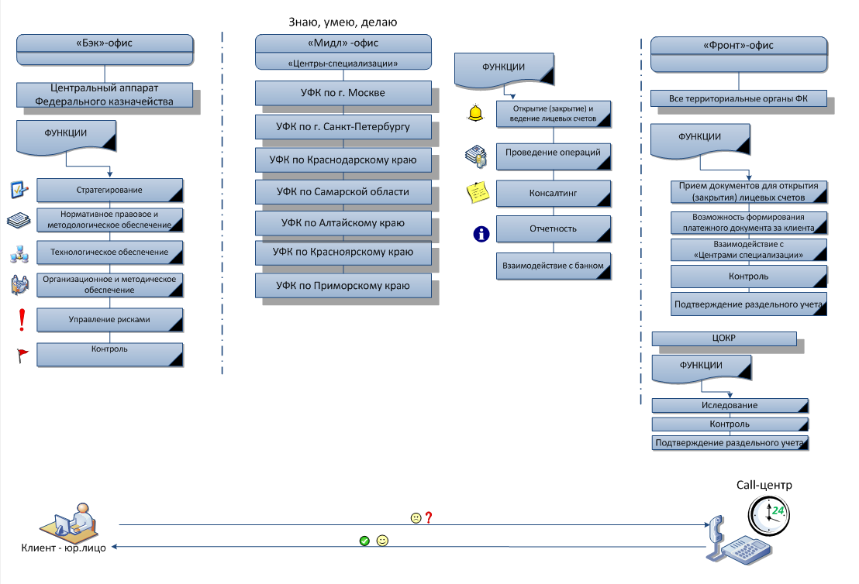
ПЕРСПЕКТИВНАЯ ОРГАНИЗАЦИОННО-ФУНКЦИОНАЛЬНАЯ МОДЕЛЬ
КАЗНАЧЕЙСКОГО СОПРОВОЖДЕНИЯ

